Slide 1
第二章 习题答案
简要说明气相色谱分析的基本原理。
借在两相间分配原理而使混合物中各组分分离。
气相色谱就是根据组分与固定相与流动相的亲和力不同而实现分离。组分在固定相与流动相之间不断进行溶解、挥发（气液色谱），或吸附、解吸过程而相互分离，然后进入检测器进行检测。
2.气相色谱仪的基本设备包括哪几部分?各有什么作用?
气路系统．进样系统、分离系统、温控系统以及检测和记录系统．
气相色谱仪具有一个让载气连续运行 管路密闭的气路系统．
进样系统包括进样装置和气化室．其作用是将液体或固体试样，在进入色谱柱前瞬间气化，
然后快速定量地转入到色谱柱中．

Slide 2
3.当下列参数改变时:(1)柱长缩短,(2)固定相改变,(3)流动相流速增加,(4)相比减少,是否会引起分配系数的改变?为什么?
答:固定相改变会引起分配系数的改变,因为分配系数只于组分的性质及固定相与流动相的性质有关.
所以（1）柱长缩短不会引起分配系数改变
（2）固定相改变会引起分配系数改变
（3）流动相流速增加不会引起分配系数改变
（4）相比减少不会引起分配系数改变
4.当下列参数改变时: (1)柱长增加,(2)固定相量增加,(3)流动相流速减小,(4)相比增大,是否会引起分配比的变化?为什么?
答: k=K/β,而β=V_{M}/V_{S} ,分配比除了与组分,两相的性质,柱温,柱压有关外,还与相比有关,而与流动相流速,柱长无关.
故:(1)不变化,(2)增加,(3)不改变,(4)减小

Slide 3
5.试以塔板高度H做指标,讨论气相色谱操作条件的选择.
解:提示:主要从速率理论(van Deemer equation)来解释,同时考虑流速的影响,选择最佳载气流速.P13-24。
（1）选择流动相最佳流速。
（2）当流速较小时，可以选择相对分子质量较大的载气（如N₂,Ar)，而当流速较大时，应该选择相对分子质量较小的载气（如H₂,He),同时还应该考虑载气对不同检测器的适应性。
（3）柱温不能高于固定液的最高使用温度，以免引起固定液的挥发流失。在使最难分离组分能尽可能好的分离的前提下，尽可能采用较低的温度，但以保留时间适宜，峰形不拖尾为度。
（4）固定液用量：担体表面积越大，固定液用量可以越高，允许的进样量也越多，但为了改善液相传质，应使固定液膜薄一些。
（5）对担体的要求：担体表面积要大，表面和孔径均匀。粒度要求均匀、细小（但不宜过小以免使传质阻力过大）
（6）进样速度要快，进样量要少，一般液体试样0.1~5uL,气体试样0.1~10mL.
(7)气化温度：气化温度要高于柱温30-70℃。

Slide 4
试述速率方程中A, B, C三项的物理意义. H-u曲线有何用途?曲线的形状主要受那些因素的影响?
解:参见教材P14-16
A 称为涡流扩散项 , B 为分子扩散项， C 为传质阻力项。
下面分别讨论各项的意义：
(1) 涡流扩散项 A 气体碰到填充物颗粒时，不断地改变流动方向，使试样组分在气相中形成类似“涡流”的流动，因而引起色谱的扩张。由于 A=2λdp ，表明 A 与填充物的平均颗粒直径 dp 的大小和填充的不均匀性 λ 有关，而与载气性质、线速度和组分无关，因此使用适当细粒度和颗粒均匀的担体，并尽量填充均匀，是减少涡流扩散，提高柱效的有效途径。

Slide 5
(2) 分子扩散项 B/u 由于试样组分被载气带入色谱柱后，是以“塞子”的形式存在于柱的很小一段空间中，在“塞子”的前后 ( 纵向 ) 存在着浓差而形成浓度梯度，因此使运动着的分子产生纵向扩散。而 B=2rDg
r 是因载体填充在柱内而引起气体扩散路径弯曲的因数 ( 弯曲因子 ) ， D g 为组分在气相中的扩散系数。分子扩散项与 D g 的大小成正比，而 D g 与组分及载气的性质有关：相对分子质量大的组分，其 D g 小 , 反比于载气密度的平方根或载气相对分子质量的平方根，所以采用相对分子质量较大的载气 ( 如氮气 ) ，可使 B 项降低， D g 随柱温增高而增加，但反比于柱压。弯曲因子 r 为与填充物有关的因素。
(3) 传质项系数 Cu C 包括气相传质阻力系数 C g 和液相传质阻力系数 C 1 两项。
所谓气相传质过程是指试样组分从移动到相表面的过程，在这一过程中试样组分将在两相间进行质量交换，即进行浓度分配。这种过程若进行缓慢，表示气相传质阻力大，就引起色谱峰扩张。对于填充柱：
液相传质过程是指试样组分从固定相的气液界面移动到液相内部，并发生质量交换，达到分配平衡，然后以返回气液界面 的传质过程。这个过程也需要一定时间，在此时间，组分的其它分子仍随载气不断地向柱口运动，这也造成峰形的扩张。液相传质阻力系数 C 1 为：
对于填充柱，气相传质项数值小，可以忽略 。

Slide 6
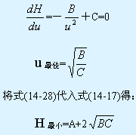
由上述讨论可见，范弟姆特方程式对于分离条件的选择具有指导意义。它可以说明 ，填充均匀程度、担体粒度、载气种类、载气流速、柱温、固定相液膜厚度等对柱效、峰扩张的影响。
用在不同流速下的塔板高度 H 对流速 u 作图，得 H-u 曲线图。在曲线的最低点，塔板高度 H 最小 ( H _{最小} ) 。此时柱效最高。该点所对应的流速即为最佳流速 u _{最佳} ，即 H _{最小} 可由速率方程微分求得：
当流速较小时，分子扩散 (B 项 ) 就成为色谱峰扩张的主要因素，此时应采用相对分子质量较大的载气 (N2 ， Ar ) ，使组分在载气中有较小 的扩散系数。而当流速较大时，传质项 (C 项 ) 为控制因素，宜采用相对分子质量较小的载气 (H2 ,He ) ，此时组分在载气中有较大的扩散系数，可减小气相传质阻力，提高柱效。

Slide 7
7. 当下述参数改变时: (1)增大分配比,(2) 流动相速度增加, (3)减小相比, (4) 提高柱温,是否会使色谱峰变窄?为什么?
答:(1)保留时间延长,峰形变宽
(2)保留时间缩短,峰形变窄
(3)保留时间延长,峰形变宽
(4)保留时间缩短,峰形变窄

Slide 8
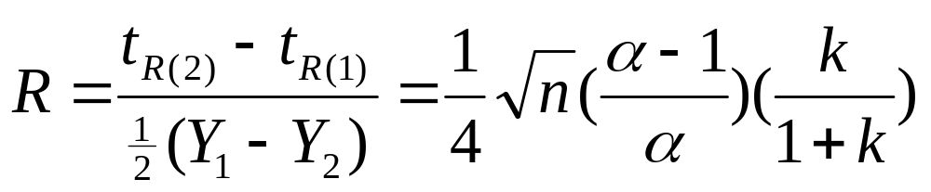
8.为什么可用分离度R作为色谱柱的总分离效能指标?
答:
分离度同时体现了选择性与柱效能,即热力学因素和动力学因素,将实现分离的可能性与现实性结合了起来.

Slide 9
9.能否根据理论塔板数来判断分离的可能性?为什么?
答: 不能,有效塔板数仅表示柱效能的高低,柱分离能力发挥程度的标志,而分离的可能性取决于组分在固定相和流动相之间分配系数的差异.

Slide 10
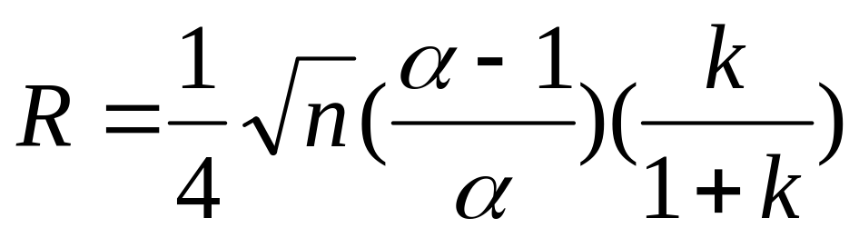
10.试述色谱分离基本方程式的含义,它对色谱分离有什么指导意义?
答:色谱分离基本方程式如下:
它表明分离度随体系的热力学性质(α和κ)的变化而变化,同时与色谱柱条件(n改变)有关>
(1)当体系的热力学性质一定时(即组分和两相性质确定),分离度与n的平方根成正比,对于选择柱长有一定的指导意义,增加柱长可改进分离度,但过分增加柱长会显著增长保留时间,引起色谱峰扩张.同时选择性能优良的色谱柱并对色谱条件进行优化也可以增加n,提高分离度.

Slide 11
(2)方程式说明,k值增大也对分离有利,但k值太大会延长分离时间,增加分析成本.
(3)提高柱选择性α,可以提高分离度,分离效果越好,因此可以通过选择合适的固定相,增大不同组分的分配系数差异,从而实现分离.
11.对担体和固定液的要求分别是什么?
答:对担体的要求;
(1)表面化学惰性,即表面没有吸附性或吸附性很弱,更不能与被测物质起化学反应.
(2)多孔性,即表面积大,使固定液与试样的接触面积较大.
(3)热稳定性高,有一定的机械强度,不易破碎.
(4)对担体粒度的要求,要均匀、细小，从而有利于提高柱效。但粒度过小，会使柱压降低，对操作不利。一般选择40-60目，60-80目及80-100目等。

Slide 12
对固定液的要求:
(1)挥发性小,在操作条件下有较低的蒸气压,以避免流失
(2)热稳定性好,在操作条件下不发生分解,同时在操作温度下为液体.
(3)对试样各组分有适当的溶解能力,否则,样品容易被载气带走而起不到分配作用.
(4)具有较高的选择性,即对沸点相同或相近的不同物质有尽可能高的分离能力.
(5)化学稳定性好,不与被测物质起化学反应.
担体的表面积越大,固定液的含量可以越高.

Slide 13
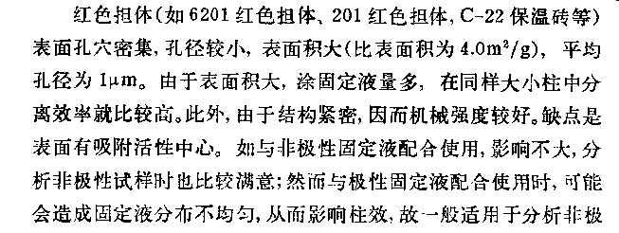
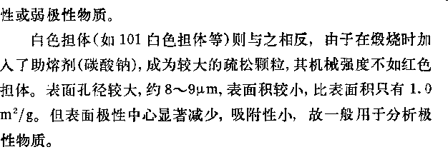
12. 试比较红色担体与白色担体的性能,何谓硅烷化担体?它有何优点?
答:
(见P27)

Slide 14
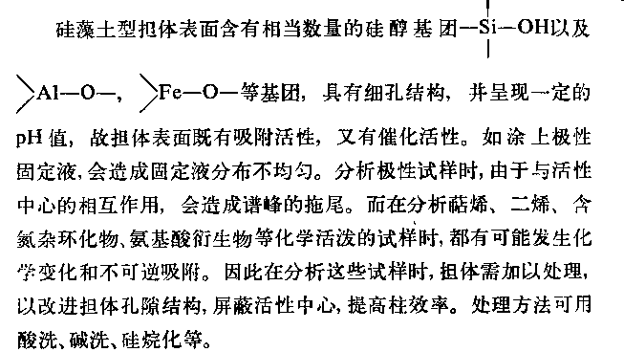

Slide 15
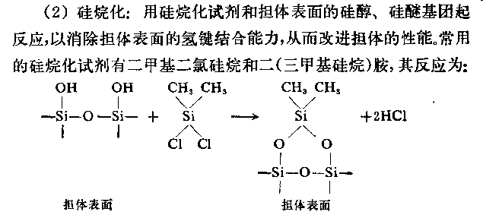
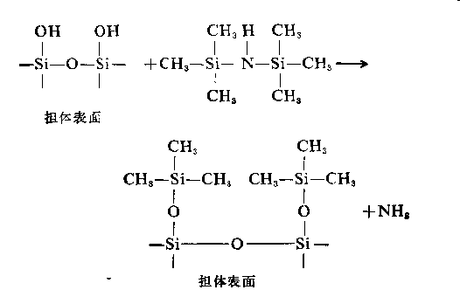

Slide 16
13.试述“相似相溶”原理应用于固定液选择的合理性及其存在的问题。
解：样品混合物能否在色谱上实现分离，主要取决于组分与两相亲和力的差别，及固定液的性质。组分与固定液性质越相近，分子间相互作用力越强。根据此规律：
(1)分离非极性物质一般选用非极性固定液，这时试样中各组分按沸点次序先后流出色谱柱，沸点低的先出峰，沸点高的后出峰。
(2)分离极性物质，选用极性固定液，这时试样中各组分主要按极性顺序分离，极性小的先流出色谱柱，极性大的后流出色谱柱。
(3)分离非极性和极性混合物时，一般选用极性固定液，这时非极性组分先出峰，极性组分(或易被极化的组分)后出峰。
(4)对于能形成氢键的试样、如醉、酚、胺和水等的分离。一般选择极性的或是氢键型的固定液，这时试样中各组分按与固定液分子间形成氢键的能力大小先后流出，不易形成氢键的先流出，最易形成氢键的最后流出。
(5)对于复杂的难分离的物质可以用两种或两种以上的混合固定液。
以上讨论的仅是对固定液的大致的选择原则，应用时有一定的局限性。事实上在色谱柱中的作用是较复杂的，因此固定液酌选择应主要靠实践。

Slide 17
14.试述热导池检测器的工作原理。有哪些因素影响热导池检测器的灵敏度？
解： 热导池作为检测器是基于不同的物质具有不同的导热系数。 当电流通过钨丝时、钨丝被加热到一定温度，钨丝的电阻值也
就增加到一定位(一般金属丝的电阻值随温度升高而增加)。在未进试样时，通过热导池两个池孔(参比池和测量池)的都是载气。由于载气的热传导作用，使钨丝的温度下降，电阻减小，此时热导池的两个池孔中钨丝温度下降和电阻减小的数值是相同的。在进入试样组分以后，裁气流经参比池，而裁气带着试样组分流经测量池，由于被测组分与载气组成的混合气体的导热系数和裁气的导热系数不同，因而测量池中钨丝的散热情况就发生变化，使两个池孔中的两根钨丝的电阻值之间有了差异。此差异可以利用电桥测量出来。
桥路工作电流、热导池体温度、载气性质和流速、热敏元件阻值及热导池死体积等均对检测器灵敏度有影响。

Slide 18
15.试述氢焰电离检测器的工作原理。如何考虑其操作条件？
解：对于氢焰检测器离子化的作用机理，至今还不十分清楚。目前认为火焰中的电离不是热电离而是化学电离，即有机物在火焰中发生自由基反应而被电离。化学电离产生的正离子( CHO⁺、H₃O⁺)和电子(e)在外加150~300v直流电场作用下向两极移动而产生微电流。经放大后，记录下色谱峰。 氢火焰电离检测器对大多数的有机化合物有很高的灵敏度，故对痕量有机物的分析很适宜。但对在氢火焰中不电离的元机化合物例如CO、CO₂、SO₂、N₂、NH₃等则不能检测。

Slide 19
16.色谱定性的依据是什么?主要有那些定性方法?
解:根据组分在色谱柱中保留值的不同进行定性.
主要的定性方法主要有以下几种:
(1)直接根据色谱保留值进行定性
(2)利用相对保留值r₂₁进行定性
(3)混合进样
(4)多柱法
(5)保留指数法
(6)联用技术
(7)利用选择性检测器

Slide 20
17.何谓保留指数?应用保留指数作定性指标有什么优点?
用两个紧靠近待测物质的标准物（一般选用两个相邻的正构烷烃）标定被测物质，并使用均一标度（即不用对数），用下式定义：
lgX_{i} – lgX_{Z}
lgX_{Z+1} – lg X_{Z}
I = 100
+ Z
X为保留值（t_{R}’, V_{R} ’,或相应的记录纸距离），下脚标i为被测物质，Z, Z+1为正构烷烃的碳原子数，X_{Z} < X_{i} < X_{Z+1，}I_{Z} = Z × 100
优点:准确度高,可根据固定相和柱温直接与文献值对照而不必使用标准试样.

Slide 21
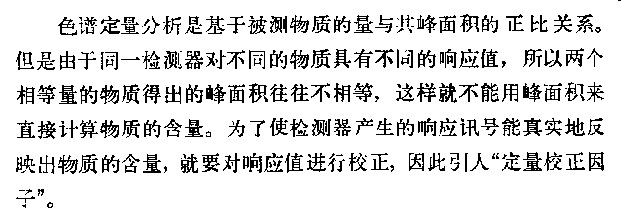
18.色谱定量分析中,为什么要用定量校正因子?在什么条件下可以不用校正因子?
解:
在利用归一化法分析校正因子相同的物质,如同系物中沸点相近的组分测定,可不考虑校正因子;同时使用内标和外标标准曲线法时,可以不必测定校正因子.

Slide 22
19.有哪些常用的色谱定量方法?试比较它们的优缺点和使用范围?
1．外标法 外标法是色谱定量分析中较简易的方法．该法是将欲测组份的纯物质配制成不同浓度的标准溶液。使浓度与待测组份相近。然后取固定量的上述溶液进行色谱分析．得到标准样品的对应色谱团，以峰高或峰面积对浓度作图．这些数据应是个通过原点的直线．分析样品时，在上述完全相同的色谱条件下，取制作标准曲线时同样量的试样分析、测得该试样的响应讯号后．由标谁曲线即可查出其百分含量．
此法的优点是操作简单，因而适用于工厂控制分析和自动分析；但结果的准确度取决于进样量的重现性和操作条件的稳定性．

Slide 23
2．内标法 当只需测定试样中某几个组份．或试样中所有组份不可能全部出峰时，可采用内标法．具体做法是：准确称取样品，加入一定量某种纯物质作为内标物，然后进行色谱分析．根据被测物和内标物在色谱图上相应的峰面积(或峰高）)和相对校正因子．求出某组分的含量．
内标法是通过测量内标物与欲测组份的峰面积的相对值来进行计算的，因而可以在—定程度上消除操作条件等的变化所引起的误差．
内标法的要求是：内标物必须是待测试样中不存在的；内标峰应与试样峰分开，并尽量接近欲分析的组份．
内标法的缺点是在试样中增加了一个内标物，常常会对分离造成一定的困难。

Slide 24
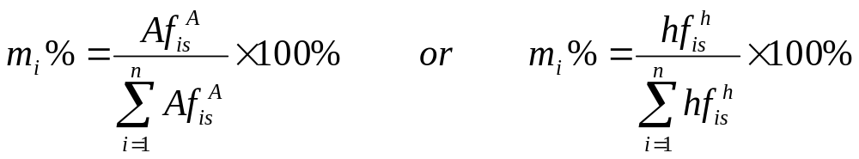
3．归一化法 归一化法是把试样中所有组份的含量之和按100％计算，以它们相应的色谱峰面积或峰高为定量参数．通过下列公式计算各组份含量：
由上述计算公式可见，使用这种方法的条件是：经过色谱分离后、样品中所有的组份都要能产生可测量的色谱峰． ·
该法的主要优点是：简便、准确；操作条件(如进样量，流速等)变化时，对分析结果影响较小．这种方法常用于常量分析，尤其适合于进样量很少而其体积不易准确测量的液体样品．

Slide 25
20.在一根2 m长的色谱柱上,分析一个混合物,得到以下数据:苯、甲苯、及乙苯的保留时间分别为1’20“, 2‘2”及3’1“；半峰宽为0.211cm, 0.291cm, 0.409cm，已知记录纸速为1200mm.h⁻¹, 求色谱柱对每种组分的理论塔板数及塔板高度。
解：三种组分保留值用记录纸上的距离表示时为：
苯： （1+20/60）×[（1200/10）/60]=2.67cm
甲苯：(2+2/60) ×2=4.07cm
乙苯: (3+1/60) ×2=6.03cm

Slide 26
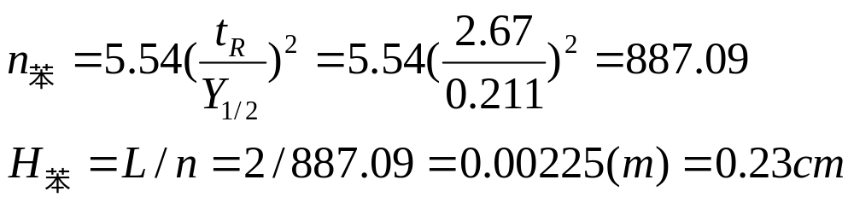
故理论塔板数及塔板高度分别为：
甲苯和乙苯分别为：1083.7,0.18cm; 1204.2,0.17cm

Slide 27
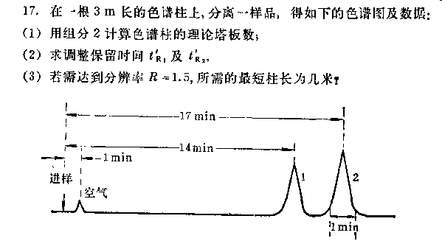
21.
解：（1）从图中可以看出，t_{R2}=17min, Y₂=1min,
所以； n = 16(-t_{R2}/Y₂)² =16×17² = 4624
(2) t’_{R1}= t_{R1}- t_{M} =14-1=13min
t”_{R2}=t_{R2} – t_{M} = 17-1 = 16min

Slide 28
相对保留值 a = t’_{R2}/t’_{R1}=16/13=1.231
根据公式：L=16R²[(1.231/(1.231-1)]² H_{eff}
通常对于填充柱，有效塔板高度约为0.1cm, 代入上式， 得：
L=102.2cm ≃1m

Slide 29
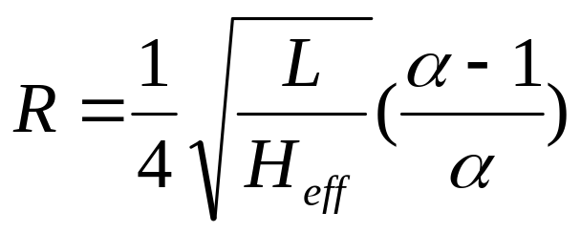
22.分析某种试样时，两个组分的相对保留值r₂₁=1.11, 柱的有效塔板高度H=1mm，需要多长的色谱柱才能完全分离？
解：根据公式
得L=3.665m

Slide 30
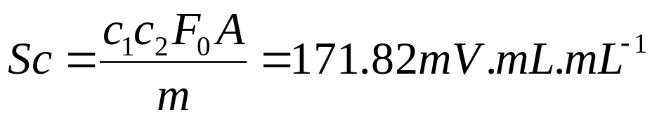
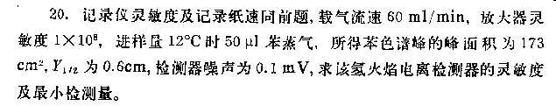
23.已知记录仪的灵敏度为0.658mV.cm⁻¹,记录纸速为2cm.min⁻¹,载气流速F₀=为68mL.min⁻¹,进样量12℃时0.5mL饱和苯蒸气，其质量经计算为0.11mg，得到的色谱峰的实测面积为3.84cm².求该检测器的灵敏度。
解：将 c1=0.658mV.cm⁻¹,c2=1/2min.cm⁻¹,F₀=68mL.min⁻¹, m=0.11mg代入下式：即得该检测器的灵敏度：
24.
解：略（参见公式2-44，50，51）

Slide 31
25. 丙烯和丁烯的混合物进入气相色谱柱得到如下数据：
组分 | 保留时间/min | 峰宽/min
空气 丙烯(P) 丁烯(B) | 0.5 3.5 4.8 | 0.2 0.8 1.0
计算：（1）丁烯的分配比是多少？（2）丙烯和丁烯的分离度是多少？
解： （1）k_{B}= t’_{R(B)}/t_{M} =(4.8-0.5)/0.5=8.6
(2) R = [t_{R(B)}-t_{R(P)}]×2/(Y_{B}+Y_{P})=(4.8-3.5) ×２／(1.0+0.8)
=1.44

Slide 32
26.某一气相色谱柱，速率方程中A, B, C的值分别为0.15cm, 0.36cm².s⁻¹和4.3 ×10⁻²s，计算最佳流速和最小塔板高度。
解：u_{opt} = (B/C)^{1/2} =(0.36/4.3 ×10⁻²)^{1/2}=2.89cm.s⁻¹
H_{min} = A + 2(BC)^{1/2} = 0.15 + 2 ×(0.36 ×4.3 ×10⁻²)^{1/2} = 0.40cm

Slide 33
27.在一色谱柱上，测得各峰的保留时间如下：
组分 | 空气 | 辛烷 | 壬烷 | 未知峰
t_{R}/min | ０.６ | 13.9 | 17.9 | 15.4
求未知峰的保留指数。
解：将有关数据代入公式得：
I =[ (log14.8 – log13.3)/(log17.3-log13.3)+8] ×100=840.64
28.化合物A与正二十四烷及正二十六烷相混合注入色谱柱进行试验，得调整保留时间为A, 10.20min, n-C₂₄H₅₀, 9.81min, n-C₂₆H₅₄, 11.56min, 计算化合物A的保留指数。
解；同上。

Slide 34
29.测得石油裂解气的气相色谱图（前面四个组分为经过衰减1/4而得到），经测定各组分的f 值并从色谱图量出各组分峰面积为：
出峰次序 | 空气 | 甲烷 | 二氧化碳 | 乙烯 | 乙烷 | 丙烯 | 丙烷
峰面积 校正因子f | 34 0.84 | 214 0.74 | 4.5 1.00 | 278 1.00 | 77 1.05 | 250 1.28 | 47.3 1.36
用归一法定量，求各组分的质量分数各为多少？

Slide 35
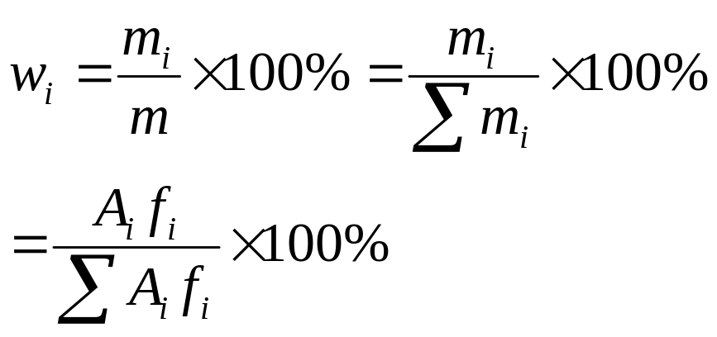
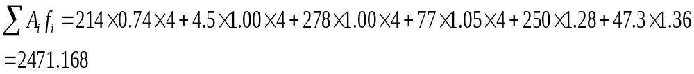
解：根据公式：
故：CH4, CO2, C2H4, C2H6, C3H6, C3H8的质量分数分别为：
w_{CH4} =(214×0.74 ×4/2471.168 )×100%=25.63%
w_{CO2} =(4.5 ×1.00 ×4/2471.168 )×100% =0.73%
w_{C2H4} =(278 ×4 ×1.00/2471.168) ×100% =45.00%
w_{C2H6} =(77 × 4 ×1.05/2471.168 )×100% =13.09%
w_{C3H6} = (250 ×1.28 /2471.168)× 100%=12.95%
w_{C3H8} =(47.3 ×1.36/2471.68 )×100%=2.60%

Slide 36
30.有一试样含甲酸、乙酸、丙酸及不少水、苯等物质，称取此试样1.055g。以环己酮作内标，称取环己酮0.1907g，加到试样中，混合均匀后，吸取此试液3μL进样，得到色谱图。从色谱图上测得各组分峰面积及已知的S’值如下表所示：
 | 甲酸 | 乙酸 | 环己酮 | 丙酸
峰面积 响应值S’ | 1.4.8 0.261 | 72.6 0.562 | 133 1.00 | 42.4 0.938
求甲酸、乙酸、丙酸的质量分数。

Slide 37
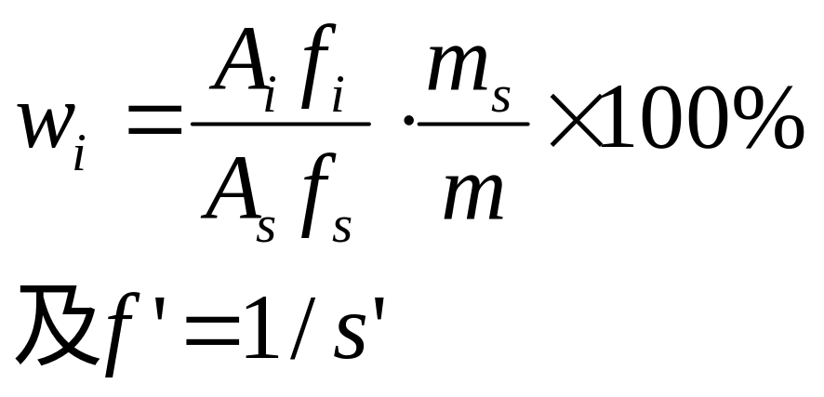
解：根据公式：
求得各组分的校正因子分别为：
3.831; 1.779; 1.00; 1.07
代入质量分数的表达式中得到各组分的质量分数分别为：
w_{甲酸}＝(14.8/133)×(0.1907/1.055) ×3.831 ×100% = 7.71%
w_{乙酸} = (72.6/133) ×(0.1907/1.055) ×1.779 ×100% = 17.55%
w_{丙酸}＝(42.4/133) ×(0.1907/1.055) ×1.07 ×100% = 6.17%

Slide 38
31.在测定苯、甲苯、乙苯、邻二甲苯的峰高校正因子时，称取的各组分的纯物质质量，以及在一定色谱条件下所得色谱图上各组分色谱峰的峰高分别如下：求各组分的峰高校正因子，以苯为标准。
 | 苯 | 甲苯 | 乙苯 | 邻二甲苯
质量/g 峰高/mm | 0.5967 180.1 | 0.5478 84.4 | 0.6120 45.2 | 0.6680 49.0
解：对甲苯：f_{甲苯}＝(h_{s}/h_{i}) × (m_{i}/m_{s})=180.1 ×0.5478/(84.4 ×0.5967)=1.9590
同理得：
乙苯：4.087; 邻二甲苯：4.115

Slide 39
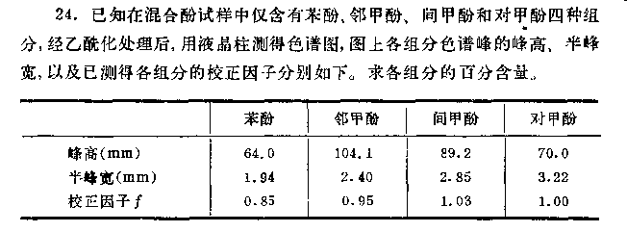
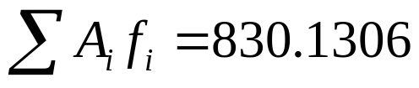
32.
解：先利用峰高乘以半峰宽计算各峰面积，然后利用归一化法求各组分质量分数。
根据公式A=hY_{1/2}, 求得各组分
峰面积分别为：
124.16; 249.84; 254.22; 225.4
从而求得各组分质量分数分别为：
苯酚：12.71%; 邻甲酚：28.58%; 间甲酚：31,54%;
对甲酚：27.15%

Slide 40
第三章思考题解答
1.从分离原理、仪器构造及应用范围上简要比较气相色谱及液相色谱的异同点。
解：二者都是根据样品组分与流动相和固定相相互作用力的差别进行分离的。
从仪器构造上看，液相色谱需要增加高压泵以提高流动相的流动速度，克服阻力。同时液相色谱所采用的固定相种类要比气相色谱丰富的多，分离方式也比较多样。气相色谱的检测器主要采用热导检测器、氢焰检测器和火焰光度检测器等。而液相色谱则多使用紫外检测器、荧光检测器及电化学检测器等。但是二者均可与MS等联用。
二者均具分离能力高、灵敏度高、分析速度快，操作方便等优点，但沸点太高的物质或热稳定性差的物质难以用气相色谱进行分析。而只要试样能够制成溶液，既可用于HPLC分析，而不受沸点高、热稳定性差、相对分子量大的限制。

Slide 41
2.液相色谱中影响色谱峰展宽的因素有哪些? 与气相色谱相比较, 有哪些主要不同之处?
解:液相色谱中引起色谱峰扩展的主要因素为涡流扩散、流动的流动相传质、滞留的流动相传质以及柱外效应。
在气相色谱中径向扩散往往比较显著，而液相色谱中径向扩散的影响较弱，往往可以忽略。另外，在液相色谱中还存在比较显著的滞留流动相传质及柱外效应。

Slide 42
3. 在液相色谱中, 提高柱效的途径有哪些?其中最有效的途径是什么?
解:液相色谱中提高柱效的途径主要有:
1.提高柱内填料装填的均匀性;
2.改进固定相
减小粒度; 选择薄壳形担体; 选用低粘度的流动相;
适当提高柱温
其中,减小粒度是最有效的途径.

Slide 43
4. 液相色谱有几种类型?它们的保留机理是什么? 在这些类型的应用中,最适宜分离的物质是什么?
解:液相色谱有以下几种类型:液-液分配色谱; 液-固吸附色谱; 化学键合色谱;离子交换色谱; 离子对色谱; 空间排阻色谱等.
其中;液-液分配色谱的保留机理是通过组分在固定相和流动相间的多次分配进行分离的。可以分离各种无机、有机化合物。
液-固吸附色谱是通过组分在两相间的多次吸附与解吸平衡实现分离的.最适宜分离的物质为中等相对分子质量的油溶性试样，凡是能够用薄层色谱分离的物质均可用此法分离。

Slide 44
化学键合色谱中由于键合基团不能全部覆盖具有吸附能力的载体,所以同时遵循吸附和分配的机理,最适宜分离的物质为与液-液色谱相同。
离子交换色谱和离子色谱是通过组分与固定相间亲合力差别而实现分离的.各种离子及在溶液中能够离解的物质均可实现分离，包括无机化合物、有机物及生物分子，如氨基酸、核酸及蛋白质等。

Slide 45
在离子对色谱色谱中,样品组分进入色谱柱后,组分的离子与对离子相互作用生成中性化合物,从而被固定相分配或吸附进而实现分离的.各种有机酸碱特别是核酸、核苷、生物碱等的分离是离子对色谱的特点。
空间排阻色谱是利用凝胶固定相的孔径与被分离组分分子间的相对大小关系,而分离、分析的方法。最适宜分离的物质是：
另外尚有手性色谱、胶束色谱、环糊精色谱及亲合色谱等机理。

Slide 46
5. 在液-液分配色谱中，为什么可分为正相色谱及反相色谱？
解：采用正相及反相色谱是为了降低固定液在流动相中的溶解度从而避免固定液的流失。

Slide 47
6.何谓化学键合固定相?它有什么突出的优点?
解:利用化学反应将固定液的官能团键合在载体表面形成的固定相称为化学键合固定相.
优点:
固定相表面没有液坑,比一般液体固定相传质快的多.
无固定相流失,增加了色谱柱的稳定性及寿命.
可以键合不同的官能团,能灵活地改变选择性,可应用与多种色谱类型及样品的分析.
有利于梯度洗提,也有利于配用灵敏的检测器和馏分的收集.

Slide 48
7. 何谓化学抑制型离子色谱及非抑制型离子色谱?试述它们的基本原理.
解:在离子色谱中检测器为电导检测器,以电解质溶液作为流动相,为了消除强电解质背景对电导检测器的干扰,通常除了分析柱外,还增加一根抑制柱,这种双柱型离子色谱法称为化学抑制型离子色谱法.

Slide 49
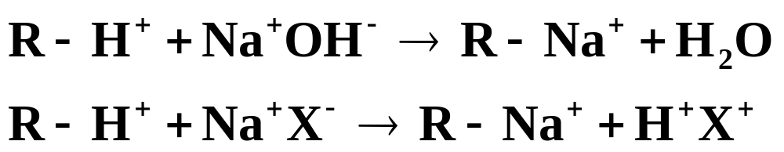
例如为了分离阴离子,常使用NaOH溶液为流动相，钠离子的干扰非常严重，这时可在分析柱后加一根抑制柱，其中装填高容量H+型阳离子交换树脂，通过离子交换，使NaOH转化为电导值很小的H2O，从而消除了背景电导的影响．
但是如果选用低电导的流动相（如１×10^{-４}~ 5 ×10⁻⁴M的苯甲酸盐或邻苯二甲酸盐），则由于背景电导较低，不干扰样品的检测，这时候不必加抑制柱，只使用分析柱，称为非抑制型离子色谱法．

Slide 50
８．何谓梯度洗提？它与气相色谱中的程序升温有何异同之处？
解：在一个分析周期内，按一定程序不断改变流动相的组成或浓度配比，称为梯度洗提．是改进液相色谱分离的重要手段．
梯度洗提与气相色谱中的程序升温类似，但是前者连续改变的是流动相的极性、pH或离子强度，而后者改变的温度．
程序升温也是改进气相色谱分离的重要手段．

Slide 51
９．高效液相色谱进样技术与气相色谱进样技术有和不同之处？
解：在液相色谱中为了承受高压，常常采用停流进样与高压定量进样阀进样的方式．
10．以液相色谱进行制备有什么优点？
解：以液相色谱进行制备时，分离条件温和，分离检测中不会导致试样被破坏，切易于回收原物．

Slide 52
11. 在毛细管中实现电泳分离有什么优点？
解：毛细管由于散热效率很高，可以减少因焦耳热效应造成的区带展宽，因而可以采用较高的电压，克服了传统电泳技术的局限，极大地提高分离效率，而且分离时间缩短，试样分析范围宽，检测限低．
对于大分子的分离往往比色谱方法具有更高的柱效．

Slide 53
12.试述CZE, CGE,MECC的基本原理．
毛细管区带电泳（CZE)是在指外加电场的作用下，溶质在毛细管内的背景电解质溶液中以一定速度迁移而形成一个一个独立的溶质带的电泳模式，其分离基础是淌度的差别．因为中性物质的淌度差为零，所以不能分离中性物质。
带电粒子的迁移速度为电泳速度与电渗流的矢量和．在缓冲溶液中带正电的粒子由于迁移方向与电渗流相同，流动速度最快，最先流出，负电荷粒子的运动方向与电渗流相反，最后流出，中性粒子的电泳速度与电渗流相同，因而迁移速度介于二者之间．这样各种粒子因差速迁移而达到区带分离，这就是CZE的分离原理．

Slide 54
毛细管凝胶电泳(CGE) 是毛细管内填充凝胶或其他筛分介质，如交联或非交联的聚丙烯酰胺。荷质比相等，但分子的大小不同的分子，在电场力的推动下在凝胶聚合物构成的网状介质中电泳，其运动受到网状结构的阻碍。大小不同的分子经过网状结构时受到的阻力不同，大分子受到的阻力大，在毛细管中迁移的速度慢；小分子受到的阻力小，在毛细管中迁移的速度快，从而使它们得以分离。这就是CGE的分离原理．

Slide 55
胶束电动色谱 (MECC)是以胶束为假固定相的一种电动色谱，是电泳技术与色谱技术的结合。多数MECC在毛细管中完成，故又称为胶束电动毛细管色谱 。MECC是在电泳缓冲液中加入表面活性剂，当溶液中表面活性剂浓度超过临界胶束浓度时，表面活性剂分子之间的疏水基因聚集在一起形成胶束(假固定相)，溶质不仅可以由于淌度差异而分离，同时又可基于在水相和胶束相之间的分配系数不同而得到分离，这样一般毛细管电泳中不能分离的中性化合物．在MECC中可以分离．

Slide 56
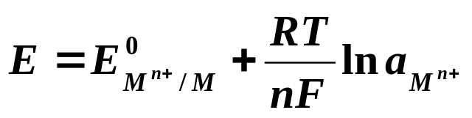
第四章 习题解答
1.电位测定法的根据是什么?
对于一个氧化还原体系:Ox + ne- = Red
根据能斯特方程式:
E = E⁰_{Ox/Red} + TR/nF log (a_{Ox}/a_{Red})
对于纯金属,活度为1,故上式变为:
可见,测定了电极电位,即可测定离子的活度(或浓度),这就是电位测定法的理论依据.

Slide 57
2.何谓指示电极及参比电极?试各举例说明其作用.
解:指示电极:用来指示溶液中离子活度变化的电极,其电极电位值随溶液中离子活度的变化而变化,在一定的测量条件下,当溶液中离子活度一定时,指示电极的电极电位为常数.例如测定溶液pH时,可以使用玻璃电极作为指示电极,玻璃电极的膜电位与溶液pH成线性关系,可以指示溶液酸度的变化.
参比电极:在进行电位测定时,是通过测定原电池电动势来进行的,电动势的变化要体现指示电极电位的变化,因此需要采用一个电极电位恒定,不随溶液中待测离子活度或浓度变化而变化的电极作为基准,这样的电极就称为参比电极.例如,测定溶液πΗ时,通常用饱和甘汞电极作为参比电极.

Slide 58
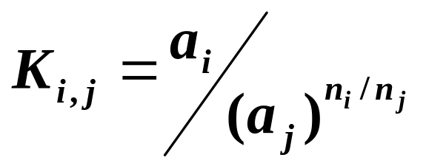
3.为什么离子选择性电极对欲测离子具有选择性?如何估量这种选择性?
解:因为离子选择性电极都是由对特定离子有特异响应的敏感膜制成.
可以用选择性电极的选择性系数来表征.
称为j离子对欲测离子i的选择性系数.

Slide 59
4.为什么离子选择性电极对欲测离子具有选择性?如何估量这种选择性?
解:离子选择性电极是以电位法测量溶液中某些特定离子活度的指示电极.各种离子选择性电极一般均由敏感膜及其支持体,内参比溶液,内参比电极组成,其电极电位产生的机制都是基于内部溶液与外部溶液活度不同而产生电位差.其核心部分为敏感膜,它主要对欲测离子有响应,而对其它离子则无响应或响应很小,因此每一种离子选择性电极都具有一定的选择性.
可用离子选择性电极的选择性系数来估量其选择性.

Slide 60
5.直接电位法的主要误差来源有哪些?应如何减免之?
解:误差来源主要有:
(1)温度,主要影响能斯特响应的斜率,所以必须在测定过程中保持温度恒定.
(2)电动势测量的准确性.一般, 相对误差%=4nΔE,因此必须要求测量电位的仪器要有足够高的灵敏度和准确度.
(3)干扰离子,凡是能与欲测离子起反应的物质, 能与敏感膜中相关组分起反应的物质,以及影响敏感膜对欲测离子响应的物质均可能干扰测定,引起测量误差,因此通常需要加入掩蔽剂,必要时还须分离干扰离子.
(4)另外溶液的pH,欲测离子的浓度,电极的响应时间以及迟滞效应等都可能影响测定结果的准确度.

Slide 61
6.为什么一般来说,电位滴定法的误差比电位测定法小?
解:直接电位法是通过测量零电流条件下原电池的电动势,根据能斯特方程式来确定待测物质含量的分析方法.而电位滴定法是以测量电位的变化为基础的,因此,在电位滴定法中溶液组成的变化,温度的微小波动,电位测量的准确度等对测量影响较小.

Slide 62
7.简述离子选择性电极的类型及一般作用原理
解:主要包括晶体膜电极;非晶体膜电极和敏化电极等.晶体膜电极又包括均相膜电极和非均相膜电极两类 ,而非晶体膜电极包括刚性基质电极和活动载体电极,敏化电极包括气敏电极和酶电极等.
晶体膜电极以晶体构成敏感膜,其典型代表为氟电极.其电极的机制是:由于晶格缺陷(空穴)引起离子的传导作用,接近空穴的可移动离子运动至空穴中,一定的电极膜按其空穴大小、形状、电荷分布，只能容纳一定的可移动离子，而其它离子则不能进入，从而显示了其选择性。
活动载体电极则是由浸有某种液体离子交换剂的惰性多孔膜作电极膜制成的。通过液膜中的敏感离子与溶液中的敏感离子交换而被识别和检测。

Slide 63
敏化电极是指气敏电极、酶电极、细菌电极及生物电极等。这类电极的结构特点是在原电极上覆盖一层膜或物质，使得电极的选择性提高。典型电极为氨电极。
以氨电极为例，气敏电极是基于界面化学反应的敏化电极，事实上是一种化学电池，由一对离子选择性电极和参比电极组成。试液中欲测组分的气体扩散进透气膜，进入电池内部，从而引起电池内部某种离子活度的变化。而电池电动势的变化可以反映试液中欲测离子浓度的变化。

Slide 64
8.列表说明各类反应的电位滴定中所用的指示电极及参比电极,并讨论选择指示电极的原则.
反应类型 | 指示电极 | 参比电极
酸碱滴定 | 玻璃电极 | 甘汞电极
氧化还原滴定 | 铂电极 | 甘汞电极
沉淀滴定 | 离子选择性电极或其它电极 | 玻璃电极或双盐桥甘汞电极
络合滴定 | 铂电极或相关的离子选择性电极 | 甘汞电极
选择指示电极的原则为指示电极的电位响应值应能准确反映出离子浓度或活度的变化.

Slide 65
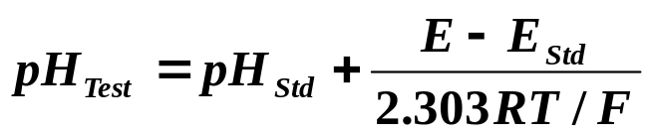
9.当下述电池中的溶液是πΗ等于4.00的缓冲溶液时,在298Κ时用毫伏计测得下列电池的电动势为0.209V:
玻璃电极│H⁺(a=x)‖ 饱和甘汞电极
当缓冲溶液由三种未知溶液代替时,毫伏计读数如下: (a)0.312V; (b)0.088V; (c) -0.017V.试计算每种未知溶液的pH.
解: 根据公式:
pH = 4.00 + (0.312-0.209)/0.059=5.75
同理: (b) pH = 1.95
(c) pH = 0.17V

Slide 66

10.设溶液中 pBr = 3, pCl =1. 如用溴离子选择性电极测定Br⁻ 离子活度,将产生多大误差?已知电极的选择性系数K_{Br-, Cl-}=6×10⁻³.
解:已知
将有关已知条件代入上式得:
E% = 6×10⁻³ ×10⁻¹/10⁻³ ×100=60%

Slide 67
11.某钠电极,其选择性系数K_{Na+,H+} =30. 如用此电极测定pNa等于3的钠离子溶液,并要求测定误差小于3%,则试液的pH必须大于多少?
解: 30 × a_{H+}/10⁻³ < 0.03
a_{H+}< 10⁻⁶
故: pH > 6

Slide 68
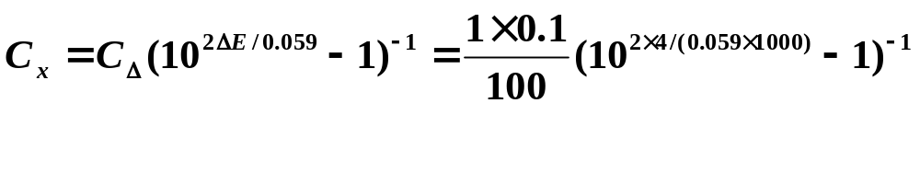
12.用标准加入法测定离子浓度时, 于100mL铜盐溶液中加入1mL 0.1mol.L⁻¹Cu(NO₃)₂后,电动势增加4mV,求铜的原来总浓度.
解:已知:
故:C_{x} = 2.73 × 10⁻³ mol.L⁻¹

Slide 69
13.下面是用0.1000mol.L⁻¹NaOH 溶液电位滴定50.00mL某一元弱酸的数据:
V/mL | pH | V/mL | pH | V/mL | pH
0.00 | 2.90 | 14.00 | 6.60 | 17.00 | 11.30
1.00 | 4.00 | 15.00 | 7.04 | 18.00 | 11.60
2.00 | 4.50 | 15.50 | 7.70 | 20.00 | 11.96
4.00 | 5.05 | 15.60 | 8.24 | 24.00 | 13.39
7.00 | 5.47 | 15.70 | 9.43 | 28.00 | 12.57
10.00 | 5.85 | 15.80 | 10.03
12.00 | 6.11 | 16.00 | 10.61

Slide 70
绘制滴定曲线
绘制DpH/DV –V曲线
用二级微商法确定终点
计算试样中弱酸的浓度
化学计量点的pH应为多少?
计算此弱酸的电离常数(提示:根据滴定曲线上的半中和点的 pH)

Slide 71
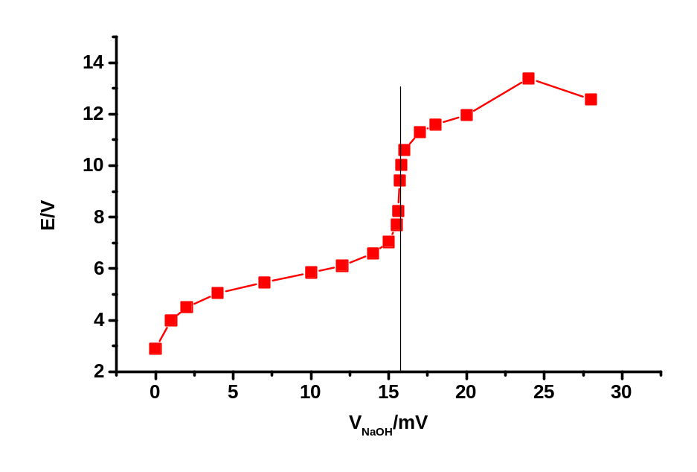
解: (a) 根据上表,以E/V为纵坐标，以V/mL为横坐标，作图，即可得到如左图所示的滴定曲线．
(b)利用ΔpH/ΔV=(pH₂-pH₁)/(V₂-V₁)求得一阶微商，与相应的滴定体积列入下表．
V/mL | ΔpH/ΔV | V/mL | ΔpH/ΔV | V/mL | ΔpH/ΔV
11.00 | 0.13 | 15.25 | 1.32 | 15.75 | 6.0
13.00 | 0.245 | 15.55 | 5.40 | 15.90 | 2.9
14.50 | 0.44 | 15.65 | 11.9 | 16.50 | 0.689
然后，以ΔpH/ΔV对V作图，即可得到下页所示的一阶微商－V曲线．

Slide 72
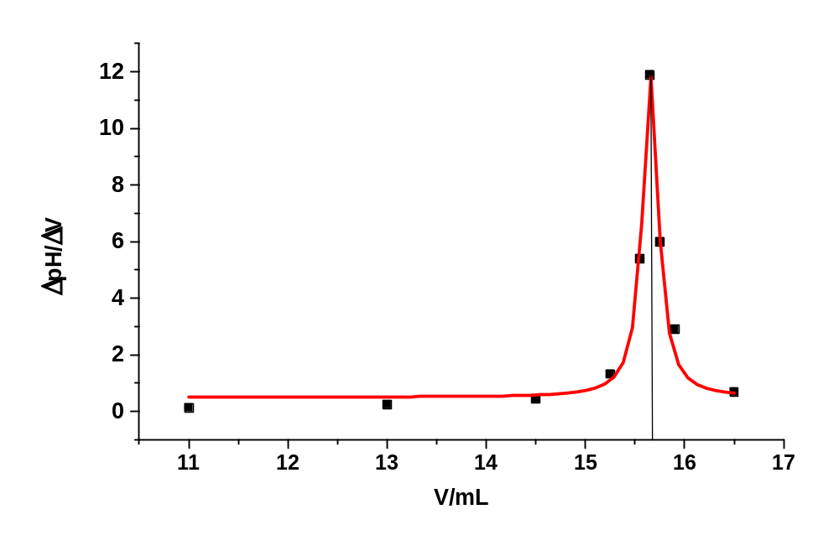
(c) 从(b)表数据可以计算如下的二阶微商，可以看出终点应该介于15.60-15.70之间．
V/mL | Δ²pH/ΔV² | V/mL | Δ²pH/ΔV²
12.00 | 0.0575 | 15.40 | 16.32
13.75 | 0.13 | 15.60 | 65
14.875 | 1.173 | 15.70 | -1.532

Slide 73
0.10 : (65+1.532) = x : 65
x = 0.098 ≈ 0.10
故终点体积为15.60 + 0.0.098=15.698(mL)
(d) 0.1000×50.00=C ×15.70
C=0.03140mol.L⁻¹
(e) 同例题中求终点电位方法相同
8.24+(9.43−8.24) ⋅65/(65+1.532) = 9.40

Slide 74
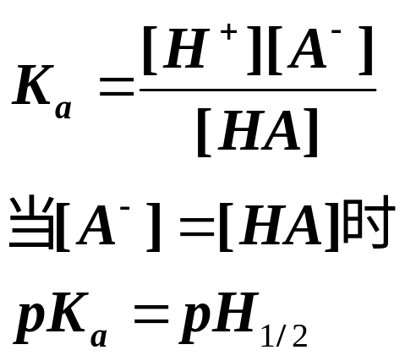
(f) 由于
所以,滴定到一半时溶液的pH即为该弱酸的离解常数.
滴定到一半时,体积为15.698/2 = 7.85mL,从pH – V曲线查得 pH=5.60
亦即离解常数pKa=5.60

Slide 75
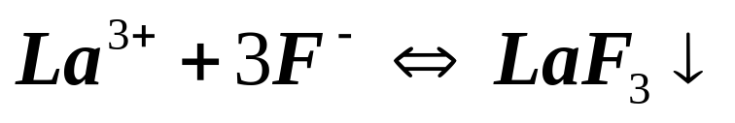
14.以0.03318mol.l⁻¹的硝酸镧溶液电位滴定100.0mL氟化物溶液，滴定反应为：
滴定时用氟离子离子选择性电极为指示电极，饱和甘汞电极为参比电极，得到下列数据：
加入La(NO)₃的体积/mL | 电动势/V | 加入La(NO)₃的体积/mL | 电动势/V
0.00 29.00 30.00 30.30 30.60 30.90 | 0.1045 0.0249 0.0047 -0.0041 -0.0179 -0.0410 | 31.20 31.50 32.50 36.00 41.00 50.00 | -0.0656 -0.0769 -0.0888 -0.1007 -0.1069 -0.118

Slide 76
(a)确定滴定终点，并计算氟化钠溶液的浓度。
(b)已知氟离子选择性电极与饱和甘汞电极所组成的电池的电动势与氟化钠浓度间的关系可用式(4-22)表示，用所给的第一个数据计算式(4-22)中的K’值。
(c) 用(b)项求得的常数，计算加入50.00mL滴定剂后氟离子的浓度。
(d)计算加入50.00mL滴定剂后游离La³⁺浓度.
(e)用(c) (d)两项的结果计算LaF₃的溶度积常数。

Slide 77
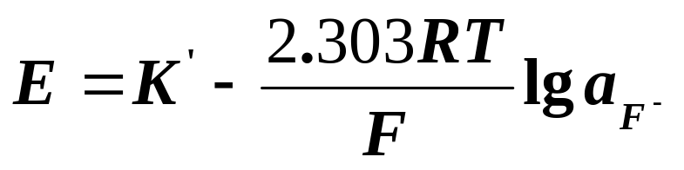
解: (a) 参考教材p137.
(b) 结合(a)中求得的a_{F-}及上表中V_{La}=0.00mL时的电动势，采用下式即可求得K’ ：
(c) 利用上式可求得加入50.00mL后，E=-0.1118V时的C_{F-}

Slide 78
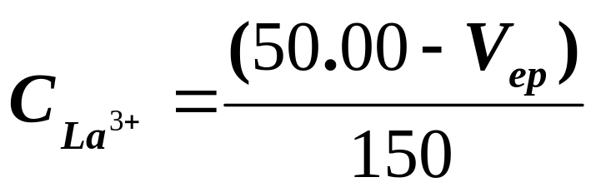
(d) 利用(a)求得的Vep,即可求得加入50.00mL滴定剂后游离La³⁺的浓度。
(e) 利用(c) (d)分别求得的C_{F-}及C_{La3+}利用下式计算：
K_{sp}=[La³⁺][F⁻]³

Slide 79
第五章 伏安分析法习题解答
１．产生浓差极化的条件是什么？
解：使用小面积的极化电极如滴汞电极或微铂电极，溶液保持静止（不搅拌）
２．在极谱分析中所用的电极，为什么一个电极的面积应该很小，而参比电极则应具有大面积？
解：使用小面积的电极作阴极，可以使电极上具有较高的电流密度，以保证产生浓差极化．而使用大面积汞池电极作阳极，可以使电解过程中阳极产生的浓差极化很小，阳极的电极电位保持恒定，从而使极化电极的电位完全由外加电压所控制．

Slide 80
３．在极谱分析中，为什么要加入大量支持电解质？加入电解质后电解池的电阻将降低，但电流不会增大，为什么？
解：加入支持电解质是为了消除迁移电流．由于极谱分析中使用滴汞电极，发生浓差极化后，电流的大小只受待测离子扩散速度（浓度）的影响，所以加入支持电解后，不会引起电流的增大．

Slide 81
４．当达到极限扩散电流区域后，继续增加外加电压，是否还引起滴汞电极电位的改变及参加电极反应的物质在电极表面浓度的变化？
解：极谱分析中，由于滴汞电极的电位受外加电压所控制，所以当达到极限扩散电流区域后，继续增加外加电压，会引起滴汞电极电位的改变．但由于滴汞电极表面待测离子浓度已经降低到很小，甚至为零，而溶液本体中待测离子尚来不及扩散至极化电极表面，所以不会引起电极表面待测离子浓度的变化．

Slide 82
５．残余电流产生的原因是什么？它对极谱分析有什么影响？
解：残余电流的产生主要有两个原因，一为溶液中存在微量的可以在电极上还原的杂质，二为充电电流引起．
它对极谱分析的影响主要是影响测定的灵敏度．

Slide 83
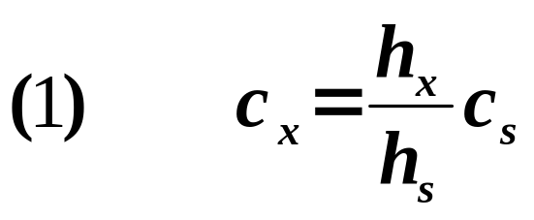
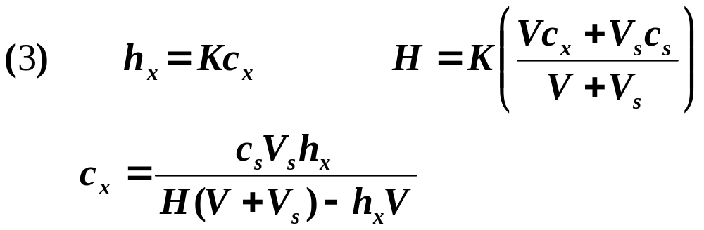
６．极谱分析用作定量分析的依据是什么？有哪几种定量方法？如何进行？
解：根据极谱扩散电流方程式：i_{d}=607nD^{1/2}m^{2/3}t^{1/6}C,当温度、底液及毛细管特性不变时，极限扩散电流与浓度成正比，这既是极谱定量分析的依据。
极谱定量方法通常有直接比较法，标准曲线法，标准加入法等三种。
(2)绘制标准曲线，然后在相同条件下测定未知液，再从工作曲线上找出其浓度

Slide 84
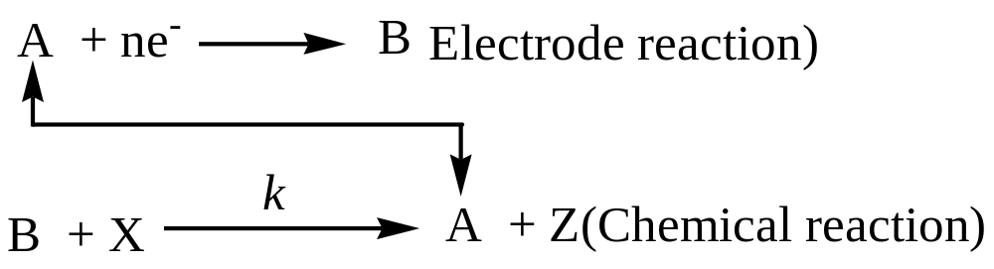
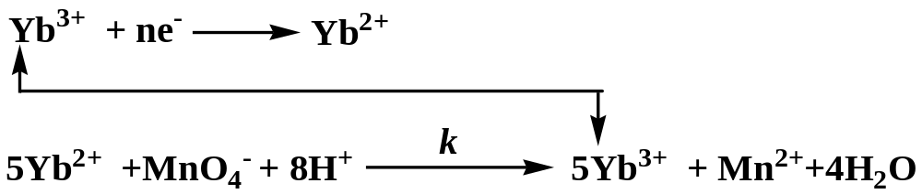
７．举例说明产生平行催化波的机制．
解：极谱催化波属于一种极谱动力波，其中化学反应与电极反应平行：
当氧化剂X在电极上具有很高的超电位时，就可以保证上述催化循环进行下去，由于大量消耗的氧化剂是X,它可以在溶液中具有较高浓度，A则被不断地消耗和再生，总浓度基本保持不变，产生的催化电流与催化剂A的浓度成正比．

Slide 85
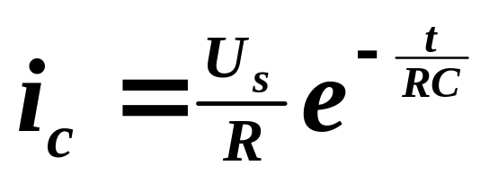
８．方波极谱为什么能消除电容电流？
解：根据方波电流产生的机制，方波电压通过电解池产生的电容电流随时间而很快地衰减，即：
因此，只要时间足够长，就可以将电容电流衰减至最小，甚至可以忽略不计．

Slide 86
９．比较方波极谱及脉冲极谱的异同点．
解：充电电流限制了交流极谱灵敏度的提高，将叠加的交流正弦波该为方波，使用特殊的时间开关，利用充电电流随时间很快衰减的特性（指数特性），在方波出现的后期，记录交流极化电流信号，而此时电容电流已大大降低，故方波极谱的灵敏度比交流极谱要高出两个数量级．
方波极谱基本消除了充电电流，将灵敏度提高到10-7 mol.L-1 以上，但灵敏度的进一步提高则受到毛细管噪声的影响．脉冲极谱是在滴汞电极的每一滴汞生长后期，叠加一个小振幅的周期性脉冲电压，在脉冲电压后期记录电解电流．由于脉冲极谱使充电电流和毛细管噪声电流都得到了充分衰减，提高了信噪比，使脉冲极谱成为极谱方法中测定灵敏度最高的方法之一．根据施加电压和记录电流方式的不同，脉冲极谱分为常规脉冲极谱和微分脉冲极谱两种．

Slide 87
10.在0.1mol.L⁻¹氢氧化钠溶液中,用阴极溶出伏安法测定S²⁻, 以悬汞电极为工作电极,在-0.4V时电解富集,然后溶出:
(1)分别写出富集和溶出时的电极反应式.
(2)画出它的溶出伏安图.
解: (1)电极反应式:
富集: S²⁻ +Hg - 2e =HgS↓
溶出:HgS + 2e = S²⁻ + Hg
-0.4V
电位变化方向,更负
(2)溶出伏安图:
-i

Slide 88
11.在0V(对饱和甘汞电极)时,重铬酸根离子可在滴汞电极还原而铅离子不被还原.若用极谱滴定法以重铬酸钾标准溶液滴定铅离子,滴定曲线形状如何?为什么?
解: 铅无电活性,不能在滴汞电极上被还原,因而在化学计量点之前,电流很低,化学计量点之后,重铬酸根过量,开始还原,电流开始增加.
i
V

Slide 89
12.在双指示电极电位滴定中,以I₂溶液滴定S₂O₃²⁻, 此滴定的滴定曲线应该呈什么形状?为什么?
0<a<1
解:
在滴定开始至终点之前（0<a<1),没有可逆电对存在，ΔU最大，终点之后，存在可逆电对I₂/I⁻,故ΔU开始减小．
a>1
U
a

Slide 90
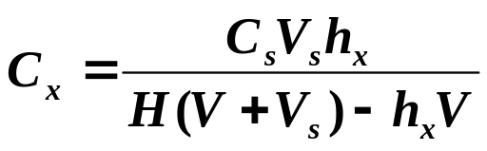
13.3.000g锡矿试样以Na₂O₂熔融后溶解之,将溶液转移至250mL容量瓶,稀释至刻度.吸取稀释后的试液25mL进行极谱分析,测得扩散电流为24.9μA.然后在此液中加入5mL浓度为6.0x10⁻³mol.L⁻¹的标准锡溶液,测得扩散电流为28.3μA.计算矿样中锡的质量分数.
解: 根据公式:
得 C_{x} = 3.30×10⁻³mol.L⁻¹
W%=C_{x} ×0.250 ×118.3 ×100%/3.000=3.25%

Slide 91
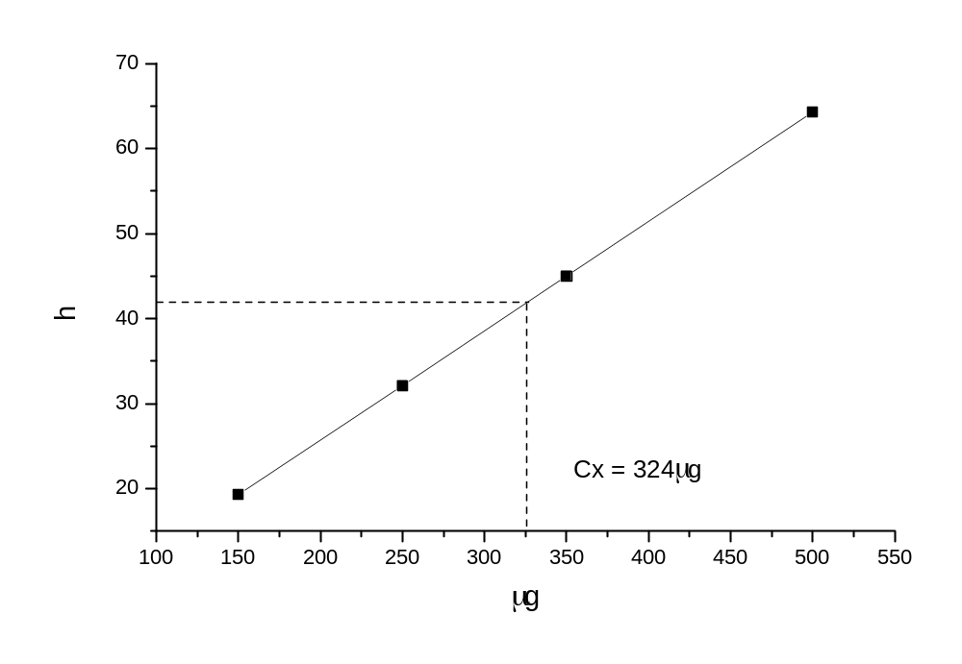
14.溶解0.2g含镉试样, 测得其极谱波的波高为41.7mm,在同样实验条件下测得含镉150, 250, 350, 及500μg的标准溶液的波高分别为19.3, 32.1, 45.0及64.3mm. 计算试样中的质量分数.
解:绘制标准曲线,如右图所示.
从图中查得,当波高为41.7时,对应的质量为324μg.
故质量分数为:
324 ×10⁻⁶/0.2 ×100%
= 0.162%

Slide 92
15. 用下列数据计算试样中铅的质量浓度,以mg.L⁻¹表示.
溶液 | 在-0.65V测得电流/μA
25.0mL 0.040mol.L⁻¹KNO₃稀释至50.0mL 25.0mL 0.040mol.L⁻¹KNO₃加10.0mL试样溶液,稀释至50.0mL 25.0mL 0.040molo.L⁻¹ KNO₃加10.0mL试样,加5.0mL 1.7 ×10⁻³ mol.L⁻¹ Pb²⁺, 稀释至50.0mL | 12.4 58.9 81.3
解: 设试样中铅的摩尔浓度为C_{Pb}, 则:
i₁ = 58.9-12.4= 46.5 = KC_{Pb} ×10.0/50.0
i₂ = 81.5-12.4 = 69.1 = K (C_{Pb} ×10.0 + 5.0 ×1.7 ×10⁻³)/50.0

Slide 93
i₂/i₁ = 69.1/46.5 = (C_{Pb} ×10.0 + 5.0 ×1.7 ×10⁻³)/(C_{Pb} ×10.0)
得:C_{Pb} = 0.00175
质量浓度为 C_{Pb} × M_{Pb} ×1000
= 0.00175 ×207.2 ×1000=362.3mg.L⁻¹

Slide 94
第六章 库仑分析法习题解答
1.以电解法分析金属离子时,为什么要控制阴极的电位?
解:由于各种金属离子具有不同的分解电位，在电解分析时，金属离子又大部分在阴极上析出，因此需要控制阴极的电位，以便不同金属离子分别在不同的电位析出，从而实现分离的目的。

Slide 95
2. 库仑分析法的基本依据是什么？为什么说电流效率是库仑分析发关键问题？在库仑分析中用什么方法保证电流效率达到100%？
解：根据法拉第电解定律，在电极上发生反应的物质的质量与通过该体系的电量成正比，因此可以通过测量电解时通过的电量来计算反应物质的质量，这即为库仑分析法的基本原理。
由于在库仑分析法中是根据通过体系的电量与反应物质之间的定量关系来计算反应物质的质量的，因此必须保证电流效率100%地用于反应物的单纯电极反应。
可以通过控制电位库仑分析和恒电流库仑滴定两种方式保证电流效率达到100%。

Slide 96
3. 电解分析和库仑分析在原理、装置上有何异同之处？
解：电解分析与库仑分析在原理、装置上有许多共同之处，都需要通过控制分解电压或阴极电位来实现不同金属离子的分离，库仑分析也属于电解分析的范畴。不同的是通常的电解分析是通过测量电解上析出的物质的质量来进行定量分析，而库仑分析是通过测量通过体系的电量来进行定量测定。
在测量装置上，二者也有共同之处，均需要有阴极电位控制装置，不同之处在于库仑分析中需要在电解回路中串联一个库仑计以测量通过体系的 电量。

Slide 97
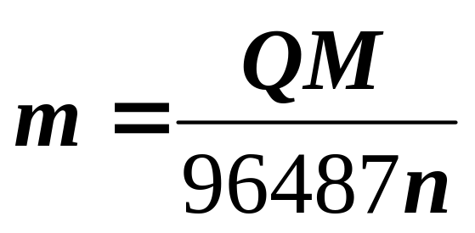
4. 试述库仑滴定的基本原理。
解： 库仑滴定是一种建立在控制电流电解基础之上的滴定分析方法。在电解过程中，于试液中加入某种特定物质，以一定强度的恒定电流进行电解，使之在工作电极上（阳极或阴极）电解产生一种试剂，此试剂与被测物质发生定量反应，当被测物质反应完全后，用适当的方法指示终点并立即停止电解。然后根据所消耗的电量按照法拉第定律计算出被测物质的质量：

Slide 98
5. 在控制电位库仑分析法和恒电流库仑滴定中,是如何测定电量的?
解:在控制电位库仑分析法中,是用精密库仑计来测定电量的.
在恒电流库仑滴定中,由于电流是恒定的,因而通过精确测定电解进行的时间及电流强度,即可计算出电量.

Slide 99
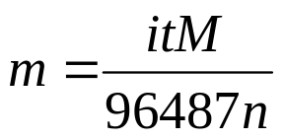
6.在库仑滴定中,1mA.s⁻¹相当于下列物质多少克? (1)OH⁻, (2) Sb(III到V价), (3) Cu(II到0价), (4)As₂O₃(III到V价).
解:根据法拉第电解定律,
得: (1) m_{OH-}=1×10⁻³ ×1 × 17.01/(96487 ×2)=17.01 × 5.18 ×10⁻⁹
= 8.8 ×10⁻⁸g
(2)m_{Sb}= 121.75 × 5.18 × 10⁻⁹= 6.31 × 10⁻⁷g
(3)m_{Cu}= 63.55 ×5.18 × 10⁻⁹= 3.29 × 10⁻⁷g
(4)m_{As2O3} = 197.84 ×5.18 ×10⁻⁹ /2 = 5.13 ×10⁻⁷g

Slide 100
7.在一硫酸铜溶液中,浸入两个铂片电极,接上电源,使之发生电解反应.这时在两铂片电极上各发生什么反应?写出反应式.若通过电解池的电流强度为24.75mA,通过电流时间为284.9s, 在阴极上应析出多少毫克铜?
解:阴极:Cu²⁺ + 2e = Cu↓
阳极: 4OH⁻ - 4e = 2H₂O + O₂↑
故: m = it ×M_{Cu}/(2 ×96487) = 2.322mg

Slide 101
8. 10.00mL浓度越为0.01mol.L⁻¹的 HCl溶液,以电解产生的OH⁻滴定此溶液,用pH计指示滴定时pH的变化,当到达终点时,通过电流的时间为6.90min,滴定时电流强度为20mA,计算此HCl溶液的浓度.
解:根据题意:
m/M = 20 ×10⁻³ ×6.90 ×60/96487 = 8.58 ×10⁻⁵mol
故: C_{HCl} = 8.58 ×10-3mol.L⁻¹

Slide 102
9.以适当方法将0.854g铁矿试样溶解并使之转化为Fe²⁺后,将此试液在-1.0V(vs.SCE)处,在铂阳极上定量地氧化为Fe³⁺,完成次氧化反应所需的电量以碘库仑计测定,此时析出的游离碘以0.0197 mol.L⁻¹Na₂S₂O₃标准溶液滴定时消耗26.30mL. 计算试样中Fe₂O₃的质量分数.
解: 1mol Fe²⁺ ~ 1mol e ~ 1/2mol I₂ ~1mol S₂O₃²⁻
1mol Fe₂O₃ ~ 2mol Fe ~ 2mol S₂O₃²⁻
设试样中FeO3的摩尔数为x,
则: 1: 2 = x : (0.0197 ×26.30)
x = 2.59 ×10⁻⁴mol
W% = 159.69 ×2.59 ×10⁻⁴ × 100/0.854 = 4.84%

Slide 103
10.上述试液若改为以恒电流进行电解氧化,能否根据在反应时所消耗的电量来进行测定?为什么?
解:不行,难以维持电流效率为100%(原因参见教材第189页)

Slide 104
第七章习题解答
1. 试从电极头温度、弧焰温度、稳定性及主要用途比较三种常用光源（直流、交流电弧，高压火花）的性能。
光源 | 电极头温度 | 弧焰温度 | 稳定性 | 主要用途
直流电弧 | 高 | 4000-7000K | 较差 | 不适宜用于高含量定量分析及低熔点元素分析，但可很好地应用于矿石等的定性、半定量及痕量元素的定量分析。
交流电弧 | 较低 | 高于直流电弧 | 较高 | 常用于金属、合金中低含量元素的定量分析。
高压火花 | 低 | 高，10000K | 高 | 主要用于易熔金属合金试样的分析及高含量元素的定量分析及难激发元素的测定。

Slide 105
2. 摄谱仪由哪几部分构成？各组成部件的主要作用是什么？
解：摄谱仪是用来观察光源的光谱的仪器，主要由照明系统、准光系统、色散系统及投影系统构成。
照明系统的作用是将光源产生的光均匀地照明于狭缝上。
准光系统的作用是将通过狭缝的光源辐射经过准光镜变成平行光束照射在分光系统（色散系统上）。
色散系统为棱镜或光栅，其作用是将光源产生的光分开，成为分立的谱线。
投影系统的作用是将摄得的谱片进行放大，并投影在屏上以便观察。
在定量分析时还需要有观测谱线黑度的黑度计及测量谱线间距的比长仪。

Slide 106
3. 简述ICP的形成原理及其特点。
解：ICP是利用高频加热原理。
当在感应线圈上施加高频电场时，由于某种原因（如电火花等）在等离子体工作气体中部分电离产生的带电粒子在高频交变电磁场的作用下做高速运动，碰撞气体原子，使之迅速、大量电离，形成雪崩式放电，电离的气体在垂直于磁场方向的截面上形成闭合环形的涡流，在感应线圈内形成相当于变压器的次级线圈并同相当于初级线圈的感应线圈耦合，这种高频感应电流产生的高温又将气体加热、电离，并在管口形成一个火炬状的稳定的等离子体焰矩。
其特点如下：

Slide 107
（1）工作温度高、同时工作气体为惰性气体，因此原子化条件良好，有利于难熔化合物的分解及元素的激发，对大多数元素有很高的灵敏度。
（2）由于趋肤效应的存在，稳定性高，自吸现象小，测定的线性范围宽。
（3）由于电子密度高，所以碱金属的电离引起的干扰较小。
（4）ICP属无极放电，不存在电极污染现象。
（5）ICP的载气流速较低，有利于试样在中央通道中充分激发，而且耗样量也较少。
（6）采用惰性气体作工作气体，因而光谱背景干扰少。

Slide 108
4. 何谓元素的共振线、灵敏线、最后线、分析线，它们之间有何联系？
解：由激发态向基态跃迁所发射的谱线称为共振线(resonance line)。共振线具有最小的激发电位，因此最容易被激发，为该元素最强的谱线。
灵敏线(sensitive line) 是元素激发电位低、强度较大的谱线，多是共振线(resonance line)。
最后线(last line) 是指当样品中某元素的含量逐渐减少时，最后仍能观察到的几条谱线。它也是该元素的最灵敏线。
进行分析时所使用的谱线称为 分析线(analytical line)。
由于共振线是最强的谱线，所以在没有其它谱线干扰的情况下，通常选择共振线作为分析线。

Slide 109
5. 光谱定性分析的基本原理是什么？进行光谱定性分析时可以有哪几种方法？说明各个方法的基本原理和使用场合。
解：由于各种元素的原子结构不同，在光源的激发下，可以产生各自的特征谱线，其波长是由每种元素的原子性质决定的，具有特征性和唯一性，因此可以通过检查谱片上有无特征谱线的出现来确定该元素是否存在，这就是光谱定性分析的基础。
进行光谱定性分析有以下三种方法：
（1）比较法。将要检出元素的纯物质或纯化合物与试样并列摄谱于同一感光板上，在映谱仪上检查试样光谱与纯物质光谱。若两者谱线出现在同一波长位置上，即可说明某一元素的某条谱线存在。本方法简单易行，但只适用于试样中指定组分的定性。

Slide 110
（2）对于复杂组分及其光谱定性全分析，需要用铁的光谱进行比较。采用铁的光谱作为波长的标尺，来判断其他元素的谱线。
（3）当上述两种方法均无法确定未知试样中某些谱线属于何种元素时，可以采用波长比较法。即准确测出该谱线的波长，然后从元素的波长表中查出未知谱线相对应的元素进行定性。

Slide 111
6. 结合实验说明进行光谱定性分析的过程。
解：光谱定性分析包括试样处理、摄谱、检查谱线等几个基本过程。

Slide 112
7. 光谱定性分析摄谱时，为什么要使用哈特曼光阑？为什么要同时摄取铁光谱？
解：使用哈特曼光阑是为了在摄谱时避免由于感光板移动带来的机械误差，从而造成分析时摄取的铁谱与试样光谱的波长位置不一致。
摄取铁光谱是由于铁的光谱谱线较多，而且每条谱线的波长都已经精确测定，并载于谱线表内，因此可以用铁个谱线作为波长的标尺，进而确定其它元素的谱线位置。

Slide 113
8. 光谱定量分析的依据是什么？为什么要采用内标？简述内标法的原理。内标元素和分析线对应具备哪些条件？为什么？
解：在光谱定量分析中，元素谱线的强度I与该元素在试样中的浓度C呈下述关系：
I= aC^{b}
在一定条件下，a,b为常数，因此
log I = b logC +loga
亦即谱线强度的对数与浓度对数呈线性关系，这就是光谱定量分析的依据。

Slide 114
在光谱定量分析时，由于a,b随被测元素的含量及实验条件（如蒸发、激发条件，取样量，感光板特性及显影条件等）的变化而变化，而且这种变化往往很难避免，因此要根据谱线强度的绝对值进行定量常常难以得到准确结果。所以常采用内标法消除工作条件的变化对测定结果的影响。
用内标法进行测定时，是在被测元素的谱线中选择一条谱线作为分析线，在基体元素（或定量加入的其它元素）的谱线中选择一条与分析线均称的谱线作为内标线，组成分析线对，利用分析线与内标线绝对强度的比值及相对强度来进行定量分析。这时存在如下的基本关系：
logR = log(I₁/I₂) = b₁logC + logA
其中A=a₁/I₂

Slide 115
内标元素和分析线对应具备的条件
①内标元素与被测元素在光源作用下应有相近的蒸发性质；
②内标元素若是外加的，必须是试样中不含或含量极少可以忽略的。
③分析线对选择需匹配；
两条原子线或两条离子线,两条谱线的强度不宜相差过大。
④分析线对两条谱线的激发电位相近。
若内标元素与被测元素的电离电位相近，分析线对激发电位也相近，这样的分析线对称为“均匀线对”。
⑤分析线对波长应尽可能接近。
分析线对两条谱线应没有自吸或自吸很小，并不受其它谱线的干扰。
⑥内标元素含量一定的。

Slide 116
9.何谓三标准试样法？
解：三标准试样法就是将三个或三个以上的标准试样和被分析试样于同一实验条件下，在同一感光板上进行 摄谱。由每个标准试样分析线对的黑度差与标准试样中欲测成分含量 c 的对数绘制工作曲线，然 后由被测试样光谱中测得的分析线 对的黑度差，从工作曲线中查出待测成分的含量。

Slide 117
10. 试述光谱半定量分析的基本原理，如何进行？
解：光谱半定量分析主要有三种方法．
（１）谱线呈现法，当分析元素含量降低时，该元素的谱线数目也会逐渐减少，可以根据一定实验条件下出现特征谱线的数目来进行半定量分析．
（２）谱线强度比较法．可以将被测元素配制成不同浓度的标准系列，然后分别与试样同时摄谱，并控制相同的摄谱条件，通过比较被测元素的灵敏线与标准试样中该元素的相应谱线的黑度，用目视进行比较，进行半定量分析．

Slide 118
（３）均称线对法选择基体元素或样品中组成恒定的某元素的一些谱线做为待测元素分析线的均称线对(激发电位相近的谱线)，通过二者的比较来判断待测成分的近似含量。

Slide 119
11.某合金中Pb的光谱定量测定,以Mg作为内标,实验测得数据如下:
黑度计读数
溶液 | Mg | Pb | Pb的质量浓度/(mg.mL⁻¹)
1 2 3 4 5 A B C | 7.3 8.7 7.3 10.3 11.6 8.8 9.2 10.7 | 17.5 18.5 11.0 12.0 10.4 15.5 9.2 10.7 | 0.151 0.201 0.301 0.402 0.502

Slide 120
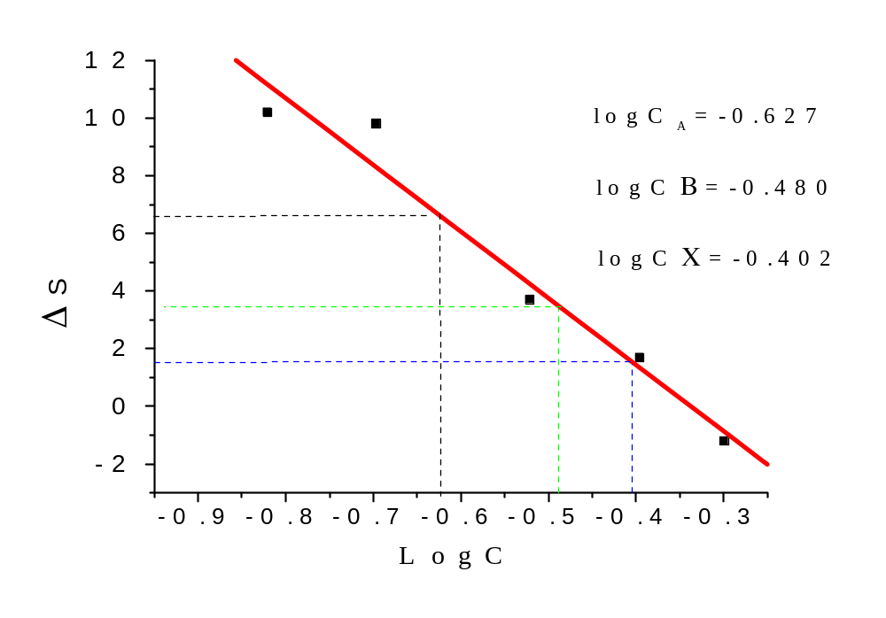
根据以上数据,(1)绘制工作曲线,(2)求溶液A, B, C的质量浓度.
解: 以ΔS=S_{Pb}-S_{Mg} 对logC作图,即得如下的工作曲线.
根据图中查出的相应logC数据,即可求得A,B,C浓度分别为0.236, 0.331, 0.396m.mL⁻¹

Slide 121
12. 用内标法测定试样中镁的含量.用蒸馏水溶解MgCl₂以配制标准镁溶液系列.在每一标准溶液和待测溶液中均含有25.0ng.mL⁻¹的钼.钼溶液用溶解钼酸铵而得.测定时吸取50μL的溶液于铜电极上,溶液蒸发至干后摄谱,测量279.8nm处镁谱线强度和281.6nm处钼谱线强度,得到下列数据.试据此确定试液中镁的浓度.
ρ_{Mg} | 相对强度 |  | ρ_{Mg} | 相对强度
ng.mL⁻¹ | 279.8nm | 281.6nm | ng.mL⁻¹ | 279.8nm | 281.6nm
1.05 10.5 100.5 | 0.67 3.4 18 | 1.8 1.6 1.5 | 1050 10500 分析试样 | 115 739 2.5 | 1.7 1.9 1.8

Slide 122
解:根据绘内标法制标准曲线的要求,将上页表格做相应的变换如下:
logρMg | Log(I_{Mg}/I_{Mo}) | logρ_{Mg} | Log(I_{Mg}/I_{Mo})
0.0212 1.02 2.00 | -0.43 0.33 1.1 | 3.02 4.02 试样 | 1.8 2.6 0.14
以log(I_{Mg}/I_{Mo})对logρ_{Mg}作图即得如下页所示的工作曲线.

Slide 123
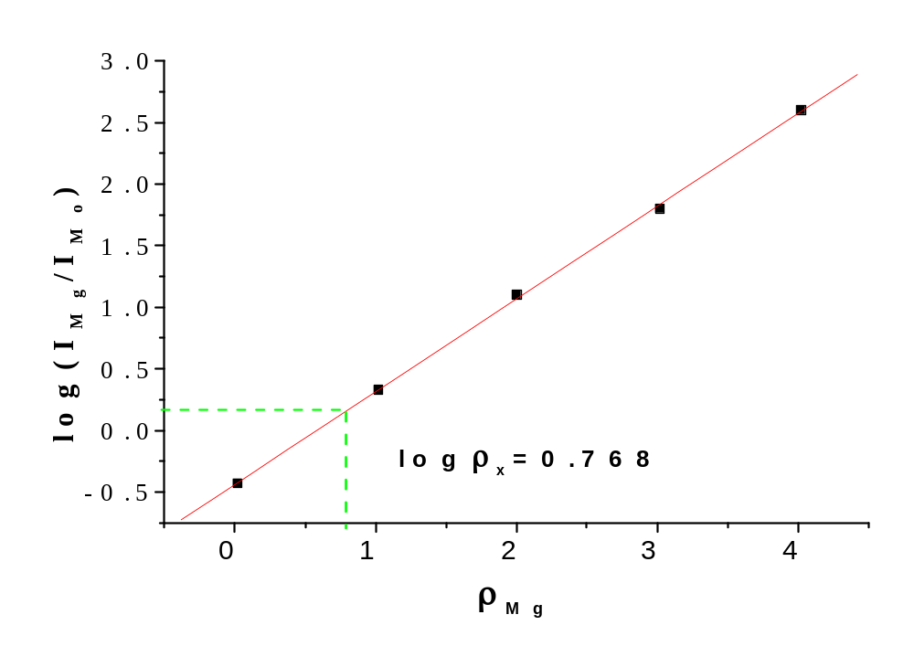
从图中查得,logρ=0.768, 故试液中镁的浓度为5.9ng.mL⁻¹

Slide 124
第八章习题解答(原子吸收)
1.简述原子吸收分光光度法的基本原理，并从原理上比较发射光谱法和原子吸收光谱法的异同点及优缺点．
解：AAS是基于物质所产生的原子蒸气对特定谱线的吸收作用来进行定量分析的方法．
AES是基于原子的发射现象，而AAS则是基于原子的吸收现象．二者同属于光学分析方法．
原子吸收法的选择性高，干扰较少且易于克服。
由于原于的吸收线比发射线的数目少得多，这样谱线重叠 的几率小得多。而且空心阴极灯一般并不发射那些邻近波长的辐射线经，因此其它辐射线干扰较小。
原子吸收具有更高的灵敏度。
在原子吸收法的实验条件下，原子蒸气中基态 原于数比激发态原子数多得多，所以测定的是大部分原 子。
原子吸收法 比发射法具有更佳的信噪比
这是由于激发态原子数的温度系数显著大于基态原子。

Slide 125
2．何谓锐线光源？在原子吸收光谱分析中为什么要用锐线光源？
解：锐线光源是发射线半宽度远小于吸收线半宽度的光源，如空心阴极灯。在使用锐线光源时，光源发射线半宽度很小，并且发射线与吸收线的中心频率一致。这时发射线的轮廓可看作一个很窄的矩形，即峰值吸收系数Kν 在此轮廓内不随频率而改变，吸收只限于发射线轮廓内。这样，求出一定的峰值吸收系数即可测出一定的原子浓度。
3．在原子吸收光度计中为什么不采用连续光源（如钨丝灯或氘灯），而在分光光度计中则需要采用连续光源？
解：虽然原子吸收光谱中积分吸收与样品浓度呈线性关系，但由于原子吸收线的半宽度很小，如果采用连续光源，要测定半宽度很小的吸收线的积分吸收值就需要分辨率非常高的单色器，目前的技术条件尚达不到，因此只能借助锐线光源，利用峰值吸收来代替．
而分光光度计测定的是分子光谱，分子光谱属于带状光谱，具有较大的半宽度，使用普通的棱镜或光栅就可以达到要求．而且使用连续光源还可以进行光谱全扫描，可以用同一个光源对多种化合物进行测定．

Slide 126
4．原子吸收分析中，若产生下述情况而引致误差，应采用什么措施来减免之？
（１）光源强度变化引起基线漂移，
（２）火焰发射的辐射进入检测器（发射背景），
（３）待测元素吸收线和试样中共存元素的吸收线重叠．
解：(1)选择适宜的灯电流，并保持灯电流稳定，使用前应该经过预热．
(2)可以采用仪器调制方式来减免，必要时可适当增加灯电流提高光源发射强度来改善信噪比．
(3)可以选用其它谱线作为分析线．如果没有合适的分析线，则需要分离干扰元素．

Slide 127
5．原子吸收分析中，若采用火焰原子化法，是否火焰温度愈高，测定灵敏度就愈高？为什么？
解:不是.因为随着火焰温度升高,激发态原子增加,电离度增大,基态原子减少.所以如果太高,反而可能会导致测定灵敏度降低.尤其是对于易挥发和电离电位较低的元素,应使用低温火焰.
6．石墨炉原子化法的工作原理是什么？与火焰原子化法相比较，有什么优缺点？为什么？
解:石墨炉原子化器是将一个石墨管固定在两个电极之间而制成的,在惰性气体保护下以大电流通过石墨管,将石墨管加热至高温而使样品原子化.
与火焰原子化相比,在石墨炉原子化器中,试样几乎可以全部原子化,因而测定灵敏度高.对于易形成难熔氧化物的元素,以及试样含量很低或试样量很少时非常适用.
缺点:共存化合物的干扰大,由于取样量少,所以进样量及注入管内位置的变动会引起误差,因而重现性较差.

Slide 128
7．说明在原子吸收分析中产生背景吸收的原因及影响，如何避免这一类影响？
解:背景吸收是由于原子化器中的气态分子对光的吸收或高浓度盐的固体微粒对光的散射而引起的,它们属于一种宽频带吸收.而且这种影响一般随着波长的减短而增大,同时随着基体元素浓度的增加而增大,并与火焰条件有关.可以针对不同情况采取不同的措施,例如火焰成分中OH,CH,CO等对光的吸收主要影响信号的稳定性，可以通过零点调节来消除，由于这种吸收随波长的减小而增加，所以当测定吸收波长位于远紫外区的元素时，可以选用空气－H2,Ar-H2火焰．对于火焰中金属盐或氧化物、氢氧化物引起的吸收通常利用高温火焰就可消除。
有时，对于背景的吸收也可利用以下方法进行校正：(1)邻近线校正法;(2)用与试液组成相似的标液校正；(3)分离基体．

Slide 129
8．背景吸收和基体效应都与试样的基体有关，试分析它们的不同之处．
解：基体效应是指试样在转移、蒸发过程中任何物理因素的变化对测定的干扰效应。背景吸收主要指基体元素和盐分的粒子对光的吸收或散射，而基体效应则主要是由于这些成分在火焰中蒸发或离解时需要消耗大量的热量而影响原子化效率，以及试液的黏度、表面张力、雾化效率等因素的影响。
9．应用原子吸收光谱法进行定量分析的依据是什么？进行定量分析有哪些方法？试比较它们的优缺点．
解：在一定的浓度范围和一定的火焰宽度条件下，当采用锐线光源时，溶液的吸光度与待测元素浓度成正比关系，这就是原子吸收光谱定量分析的依据。
常用两种方法进行定量分析：
（１）标准曲线法：该方法简便、快速，但仅适用于组成简单的试样。
（２）标准加入法：本方法适用于试样的确切组分未知的情况。不适合于曲线斜率过小的情况。

Slide 130
10．保证或提高原子吸收分析的灵敏度和准确度，应注意那些问题？怎样选择原子吸收光谱分析的最佳条件？
解：应该从分析线的选择、光源（空心阴极灯）的工作电流、火焰的选择、燃烧器高度的选择及狭缝宽度等几个方面来考虑，选择最佳的测定条件。
11．从工作原理、仪器设备上对原子吸收法及原子荧光法作比较。
解：从工作原理上看，原子吸收是通过测定待测元素的原子蒸气对其特征谱线的吸收来实现测定的，属于吸收光谱，而原子荧光则是通过测量待测元素的原子蒸气在辐射能激发下所产生的荧光的强度来实现测定的，属于发射光谱。
在仪器设备上，二者非常相似，不同之处在于原子吸收光谱仪中所有组件排列在一条直线上，而荧光光谱仪则将光源与其它组件垂直排列，以消除激发光源发射的辐射对检测信号的影响。

Slide 131
12.用波长为213.8nm,质量浓度为0.010μg.mL⁻¹的锌标准溶液和空白溶液交替连续测定10次,用记录仪记录的格数如下.计算该原子吸收分光光度计测定锌元素的检出限.
序号 | 1 | 2 | 3 | 4 | 5
记录仪格数 | 13.5 | 13.0 | 14.8 | 14.8 | 14.5
序号 | 6 | 7 | 8 | 9 | 10
记录仪格数 | 14.0 | 14.0 | 14.8 | 14.0 | 14.2
解:求出噪声的标准偏差为σ=0.597, 吸光度的平均值为14.16,代入检测限的表达式得:
C×3σ/A=0.010 ×0.597/14.16= 0.0013μg.mL⁻¹

Slide 132
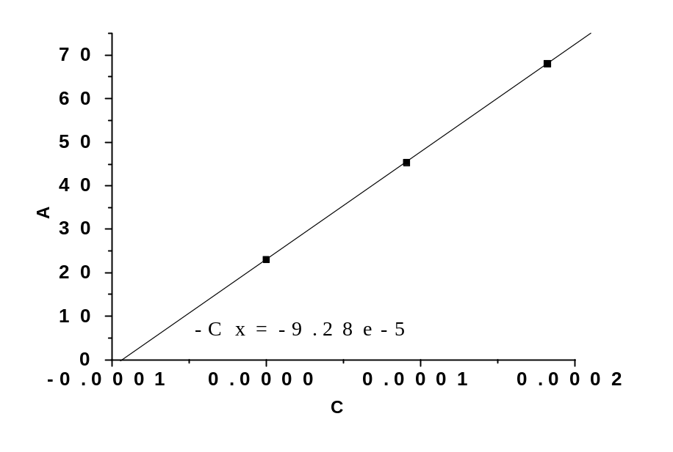
13.测定血浆试样中锂的含量,将三份0.500mL血浆试样分别加至5.00mL水中,然后在这三份溶液中加入(1)0μL, (2)10.0μL, (3) 20.0μL0.0500mol.L⁻¹LiCl标准溶液,在原子吸收分光光度计上测得读数(任意单位)依次为(1)23.0, (2)45.3, (3)68.0. 计算此血浆中锂的质量浓度.
解:将加入的标准溶液浓度换算成稀释后的浓度,然后用其对吸光度作图.
换算后浓度分别为: Vs ×10⁻³ ×0.050/5.50
(1)0, (2)9.09 ×10⁻⁵mol.L⁻¹, (3)1.82 ×10⁻⁴mol.L⁻¹
故: 血浆中锂的浓度为9.28×10⁻⁵mol.L⁻¹

Slide 133
14.以原子吸收光谱法分析尿样中铜的含量,分析线324.8nm. 测得数据如下表所示,计算试样中铜的质量浓度(μg.mL⁻¹)
加入铜的质量浓度/μg.mL⁻¹ | A
0.0 2.0 4.0 6.0 8.0 | 0.28 0.44 0.60 0.757 0.912
解:采用标准加入法,上表中浓度为以试液体积计算的浓度. 标准曲线如下页图所示

Slide 134
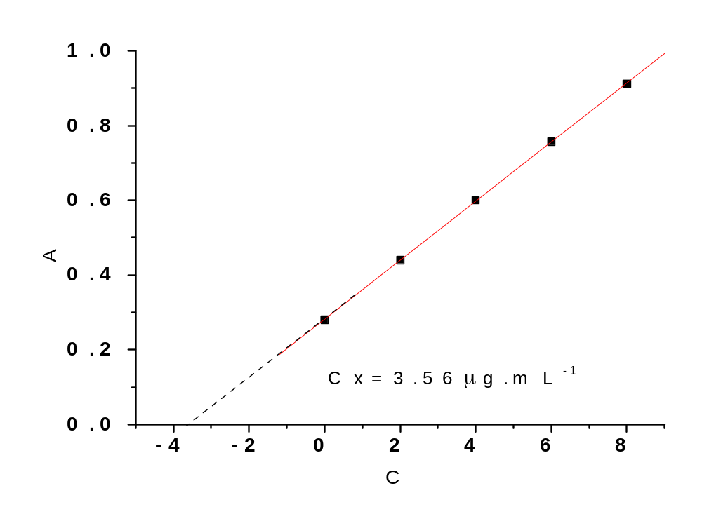

Slide 135
15.用原子吸收法测锑,用铅作内标.取5.00mL未知锑溶液,加入2.00mL4.13μg.mL⁻¹的铅溶液并稀释至10.0mL,测得A_{Sb}/A_{Pb}= 0.808. 另取相同浓度的锑和铅溶液,A_{Sb}/A_{Pb}= 1.31, 计算未知液中锑的质量浓度.
解:设试液中锑浓度为Cx,
为了方便,将混合溶液吸光度比计为[A_{sb}/A_{pb}]₁, 而将分别测定的吸光度比计为[A_{sb}/A_{pb}]₂
由于:A_{Sb} = K_{Sb}C_{Sb}
A_{Pb} =K_{Pb}C_{Pb}
故: K_{Sb}/K_{Pb} =[A_{sb}/A_{pb}]₂ =1.31
[A_{sb}/A_{pb}]₁=(K_{Sb}×5 × Cx/10)/(K_{Pb} × 2 × 4.13/10)=0.808
Cx = 1.02μg.mL⁻¹

Slide 136
第九章 习题解答
1.试简述产生吸收光谱的原因．
解：分子具有不同的特征能级，当分子从外界吸收能量后，就会发生相应的能级跃迁．同原子一样，分子吸收能量具有量子化特征．记录分子对电磁辐射的吸收程度与波长的关系就可以得到吸收光谱．
2.电子跃迁有哪几种类型？这些类型的跃迁各处于什么波长范围？
解：从化学键的性质考虑，与有机化合物分子的紫外－可见吸收光谱有关的电子为：形成单键的σ电子，形成双键的π电子以及未共享的或称为非键的ν电子．电子跃迁发生在电子基态分子轨道和反键轨道之间或基态原子的非键轨道和反键轨道之间．处于基态的电子吸收了一定的能量的光子之后，可分别发生σ→σ∗,σ →π∗,π → σ∗,n →σ∗,π →π∗,n→π∗等跃迁类型．π →π∗,n →π∗所需能量较小，吸收波长大多落在紫外和可见光区，是紫外－可见吸收光谱的主要跃迁类型．四种主要跃迁类型所需能量ΔE大小顺序为：n →π∗<π →π∗≤n →σ∗<σ →σ∗.

Slide 137
一般σ →σ∗跃迁波长处于远紫外区，＜200nm,π →π∗,n →s*跃迁位于远紫外到近紫外区，波长大致在150－250nm之间，n →π*跃迁波长近紫外区及可见光区，波长位于250nm－800nm之间．
3. 何谓助色团及生色团？试举例说明．
解：能够使化合物分子的吸收峰波长向长波长方向移动的杂原子基团称为助色团，例如CH₄的吸收峰波长位于远紫外区，小于150nm但是当分子中引入-OH后，甲醇的正己烷溶液吸收波长位移至177nm，-OH起到助色团的作用．
当在饱和碳氢化合物中引入含有π键的不饱和基团时，会使这些化合物的最大吸收波长位移至紫外及可见光区，这种不饱和基团成为生色团．例如，CH₂CH₂的最大吸收波长位于171nm处，而乙烷则位于远紫外区．

Slide 138
4.有机化合物的紫外吸收光谱中有哪几种类型的吸收带？它们产生的原因是什么？有什么特点？
解：首先有机化合物吸收光谱中，如果存在饱和基团，则有s →s*跃迁吸收带，这是由于饱和基团存在基态和激发态的 s电子，这类跃迁的吸收带位于远紫外区．如果还存在杂原子基团，则有n →s*跃迁，这是由于电子由非键的n轨道向反键s轨道跃迁的结果，这类跃迁位于远紫外到近紫外区，而且跃迁峰强度比较低．如果存在不饱和C=C双键，则有p →p*,n →p*跃迁，这类跃迁位于近紫外区，而且强度较高．如果分子中存在两个以上的双键共轭体系，则会有强的K吸收带存在，吸收峰位置位于近紫外到可见光区．
对于芳香族化合物，一般在185nm,204nm左右有两个强吸收带，分别成为E1, E2吸收带，如果存在生色团取代基与苯环共轭，则E2吸收带与生色团的K带合并，并且发生红移，而且会在230-270nm处出现较弱的精细吸收带（B带）．这些都是芳香族化合物的特征吸收带．

Slide 139
5. 在有机化合物的鉴定及结构推测上，紫外吸收光谱所提供的信息具有什么特点？
解：紫外吸收光谱提供的信息基本上是关于分子中生色团和助色团的信息，而不能提供整个分子的信息，即紫外光谱可以提供一些官能团的重要信息，所以只凭紫外光谱数据尚不能完全确定物质的分子结构，还必须与其它方法配合起来．
6. 距离说明紫外吸收光谱在分析上有哪些应用．
解：（１）紫外光谱可以用于有机化合物的定性分析，通过测定物质的最大吸收波长和吸光系数，或者将未知化合物的紫外吸收光谱与标准谱图对照，可以确定化合物的存在．

Slide 140
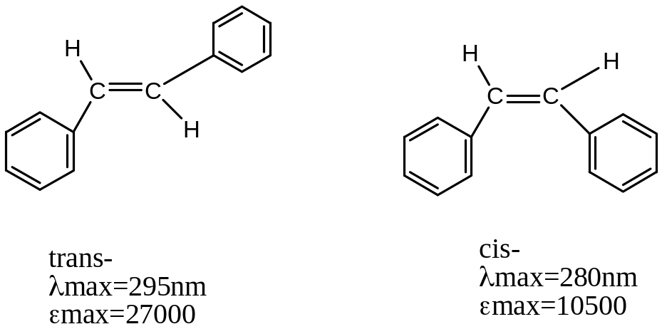
（２）可以用来推断有机化合物的结构，例如确定1,2-二苯乙烯的顺反异构体．
（３）进行化合物纯度的检查，例如可利用甲醇溶液吸收光谱中在256nm处是否存在苯的B吸收带来确定是否含有微量杂质苯．
（４）进行有机化合物、配合物或部分无机化合物的定量测定，这是紫外吸收光谱的最重要的用途之一。其原理为利用物质的吸光度与浓度之间的线性关系来进行定量测定。

Slide 141
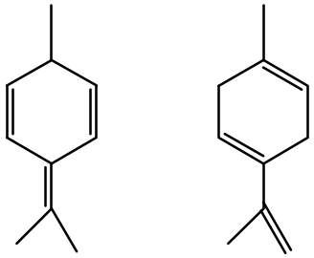
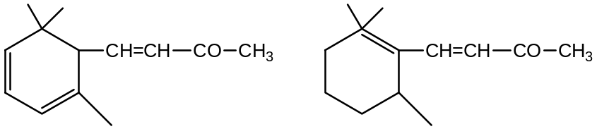
７.异丙叉丙酮有两种异构体：CH₃-C(CH₃)=CH-CO-CH₃及CH₂=C(CH₃)-CH₂-CO-CH₃．它们的紫外吸收光谱为: (a)最大吸收波长在235nm处，ε_{max}=12000L. mol⁻¹. cm⁻¹;(b)220nm以后没有强吸收．如何根据这两个光谱来判断上述异构体？试说明理由．
解： (a)为α,β-不饱和酮，即第一种异构体，因为该分子中存在两个双键的ππ共轭体系，吸收峰波长较长，而(b)在220nm以后无强吸收，说明分子中无K吸收带．故为第二中异构体．
８．下列两对异构体，能否用紫外光谱加以区别？
（１）
（２）

Slide 142
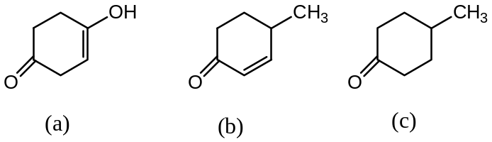
解；可以，（１）中第一个化合物含有三个共轭双键，最大吸收波长比第二种化合物要长，强度也较高．同理（２）中第二个化合物含有三个共轭双键．
9. 试估计下列化合物中哪一种化合物的λmax最大，哪一种化合物的λmax最小，为什么？.
解：（b) > (a) >≈ (c)
(b) 中有两个共轭双键，存在K吸收带，(a)中有两个双键，而 (c )中只有一个双键．

Slide 143
10. 紫外及可见分光光度计与可见分光光度计比较，有什么不同之处？为什么？
解：首先光源不同，紫外用氢灯或氘灯，而可见用钨灯，因为二者发出的光的波长范围不同．
从单色器来说，如果用棱镜做单色器，则紫外必须使用石英棱镜，可见则石英棱镜或玻璃棱镜均可使用，而光栅则二者均可使用，这主要是由于玻璃能吸收紫外光的缘故．
从吸收池来看，紫外只能使用石英吸收池，而可见则玻璃、石英均可使用，原因同上。
从检测器来看，可见区一般使用氧化铯光电管，它适用的波长范围为625-1000nm，紫外用锑铯光电管，其波长范围为200-625nm.

Slide 144
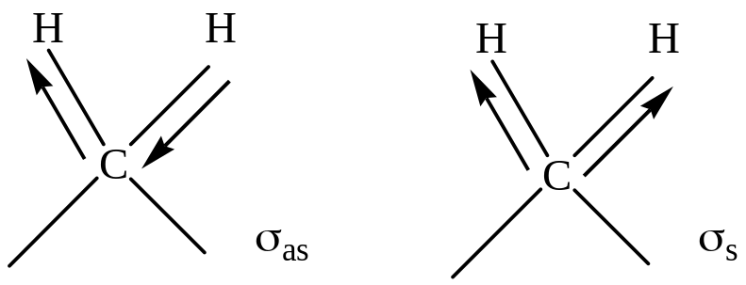
第十章 红外光谱法习题解答
1. 产生红外吸收的条件是什么?是否所有的分子振动都会产生红外吸收光谱?为什么?
解:条件:激发能与分子的振动能级差相匹配,同时有偶极矩的变化.
并非所有的分子振动都会产生红外吸收光谱,具有红外吸收活性,只有发生偶极矩的变化时才会产生红外光谱.
2.以亚甲基为例说明分子的基本振动模式.
解:( 1) 对称与反对称伸缩振动:

Slide 145
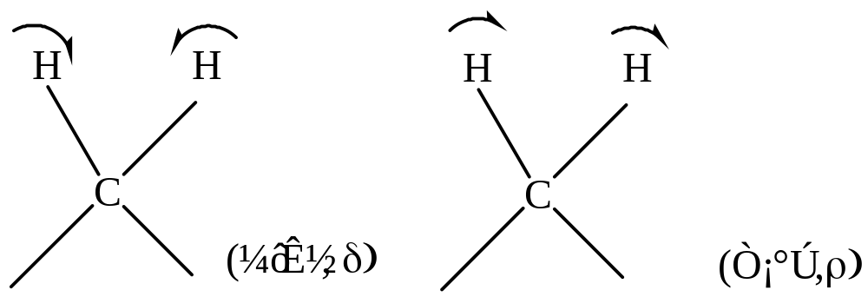

(2) 面内弯曲振动:
(3)面外弯曲振动:

Slide 146
3. 何谓基团频率? 它有什么重要用途?
解:与一定结构单元相联系的振动频率称为基团频率,基团频率大多集中在4000-1350 cm⁻¹，称为基团频率区，基团频率可用于鉴定官能团．
4.红外光谱定性分析的基本依据是什么？简要叙述红外定性分析的过程．
解：基本依据：红外对有机化合物的定性具有鲜明的特征性，因为每一化合物都有特征的红外光谱，光谱带的数目、位置、形状、强度均随化合物及其聚集态的不同而不同。定性分析的过程如下：
(1) 试样的分离和精制；(2)了解试样有关的资料；(3)谱图解析；(4)与标准谱图对照;(5)联机检索

Slide 147
5.影响基团频率的因素有哪些?
解:有内因和外因两个方面.
内因: (1)电效应,包括诱导、共扼、偶极场效应；（2）氢键；（3）振动耦合；（4）费米共振；（5）立体障碍；（6）环张力。
外因：试样状态，测试条件，溶剂效应，制样方法等。
6. 何谓指纹区？它有什么特点和用途？
解：在IR光谱中，频率位于1350-650cm⁻¹的低频区称为指纹区．指纹区的主要价值在于表示整个分子的特征，因而适用于与标准谱图或已知物谱图的对照，以得出未知物与已知物是否相同的准确结论，任何两个化合物的指纹区特征都是不相同的．

Slide 148

7. 将800nm换算为（１）波数；（２）μm单位．
解:
8.根据下列力常数k数据，计算各化学键的振动频率（cm⁻¹).
(1)乙烷C-H键，k=5.1N.cm⁻¹；(2)乙炔C-H键，k=5.9N.cm⁻¹;
(3)乙烷C-C键，k=4.5N.cm⁻¹; (4)苯C-C键，k=7.6N.cm⁻¹;
(5)CH₃CN中的C≡N键， k=17.5N.cm⁻¹
(6)甲醛 C-O键，k=12.3N.cm⁻¹;
由所得计算值，你认为可以说明一些什么问题？

Slide 149
9.氯仿（CHCl₃)的红外光谱说明C-H伸缩振动频率为3100cm⁻¹,对于氘代氯仿（C²HCl₃)，其C-²H振动频率是否会改变？如果变化的话，是向高波数还是低波数位移？为什么？
解：由于¹H,²H的相对原子质量不同，所以其伸缩振动频率会发生变化．
CHCl₃中，M=12x1/(12+1)=0.9237
C²HCl₃中.M=12x2/(12+2)=1.714,
由于σ与M平方根成反比，故氘代氯仿中，C-²H键振动频率会向低波数位移．

Slide 150



10. 和 是同分异构体，如何应用红外光谱检测它们？
解：后者分子中存在-C=O，在1600cm⁻¹会有一强吸收带，而前者则无此特征峰．
11．某化合物在3640-1740cm⁻¹区间，IR光谱如下图所示．该化合物应是氯苯(I),苯(II), 或4－叔丁基甲苯中的哪一个？说明理由．
解：应为III, 因为IR中在1740-2000cm⁻¹之间存在一个双峰，强度较弱，为对位双取代苯的特征谱带，而在2500-3640cm⁻¹之间的两个中强峰，则为CH₃-对称与不对称伸缩振动的特征谱带．

Slide 151
第十二章 质谱分析习题解答
1.以单聚焦质谱仪为例,说明组成仪器各个主要部分的作用及原理.
解：（1）真空系统，质谱仪的离子源、质量分析器、检测器必须处于高真空状态。（2）进样系统，将样品气化为蒸气送入质谱仪离子源中。样品在进样系统中被适当加热后转化为即转化为气体。（3）离子源，被分析的气体或蒸气进入离子源后通过电子轰击（电子轰击离子源）、化学电离（化学电离源）、场致电离（场致电离源）、场解析电离（场解吸电离源）或快离子轰击电离（快离子轰击电离源）等转化为碎片离子，然后进入（4）质量分析器，自离子源产生的离子束在加速电极电场作用下被加速获得一定的动能，再进入垂直于离子运动方向的均匀磁场中，由于受到磁场力的作用而改变运动方向作圆周运动，使不同质荷比的离子顺序到达检测器产生检测信号而得到质谱图。（5）离子检测器，通常以电子倍增管检测离子流。

Slide 152
2.双聚焦质谱仪为什么能提高仪器的分辨率?
解: 在双聚焦质谱仪中，同时采用电场和磁场组成的质量分析器，因而不仅可以实现方向聚焦，即将质荷比相同而入射方向不同的离子聚焦，而且可以实现速度聚焦，即将质荷比相同，而速度（能量）不同的离子聚焦。所以双聚焦质谱仪比单聚焦质谱仪（只能实现方向聚焦）具有更高的分辨率。

Slide 153


3.试述飞行时间质谱计的工作原理,它有什么特点?
解： 飞行时间质谱计的工作原理很简单，仪器如下图所示：
飞行时间质谱计

Slide 154


Slide 155
飞行时间质谱计的特点为： (1)工作原理简单。质量分析器既不需要磁场，又不需要场，只需要直线漂移空间，因此，仪器的机械结构较简单，增长漂移路程L就可以提高分辨本领。 (2)快速。在约20ms时间内，就可以记录质量为0—200a.m.u.的离子。 (3)要在短时间内快速记录微弱的离子流，只能采用高灵敏、低噪音的宽频带电子倍增管，因此仪器的电子部分要求高。 (4)质量分析系统需处于脉冲工作状态，否则就无法确定离子的起始和到达时间，无法区分到达接受器的不同质量。

Slide 156
4.比较电子轰击离子源、场致电离源及场解析电离源的特点。
解：（1）电子轰击源，电子轰击的能量远高于普通化学键的键能，因此过剩的能量引起分子多个键的断裂，产生许多碎片离子，因而能够提供分子结构的一些重要的官能团信息，但对于相对分子质量较大、或极性大，难气化，热稳定性差的有机化合物，在加热和电子轰击下，分子易破碎，难以给出完整分子离子信息。（2）在场致电离源的质谱图上，分子离子峰很清楚，但碎片峰则较弱，因而对于相对分子质量的测定有利，但缺乏分子结构信息。（3）场解析电离源，电离原理与场致电离相同，解吸试样分子所需能量远低于气化所需能量，因而有机化合物不会发生热分解，即使热稳定性差的试样仍能得到很好的分子离子峰，分子中的C-C 键一般不会断裂，因而很少生成碎片离子。总之，场致电离和场解析电离源都是对电子轰击源的必要补充，使用复合离子源，则可同时获得完整分子和官能团信息。

Slide 157
5.试述化学电离源的工作原理．
解：化学电离源内充满一定压强的反应气体，如甲烷、异丁烷、氨气等，用高能量的电子（100eV）轰击反应气体使之电离，电离后的反应分子再与试样分子碰撞发生分子离子反应形成准分子离子QM+,和少数碎片离子。在CI谱图中,准分子离子峰往往是最强峰,便于从QM+推断相对分子质量，碎片峰较少，谱图简单，易于解释。

Slide 158
6. 有机化合物在电子轰击离子源中有可能产生哪些类型的离子？从这些离子的质谱峰中可以得到一些什么信息？
解：（1）分子离子。从分子离子峰可以确定相对分子质量。（2）同位素离子峰。当有机化合物中含有S,Cl,Br等元素时，在质谱图中会出现含有这些同位素的离子峰，同位素峰的强度比与同位素的丰度比相当，因而可以也来判断化合物中是否含有某些元素（通常采用M+2/M强度比）。（3）碎片离子峰。根据碎片离子峰可以和阐明分子的结构。另外尚有重排离子峰、两价离子峰、亚稳离子峰等都可以在确定化合物结构时得到应用。

Slide 159
7.如何利用质谱信息来判断化合物的相对分子质量？判断分子式？
解：利用分子离峰可以准确测定相对分子质量。
高分辨质谱仪可以准确测定分子离子或碎片离子的质荷比，故可利用元素的精确质量及丰度比计算元素组成。
8.色谱与质谱联用后有什么突出特点？
解：质谱法具有灵敏度高、定性能力强等特点。但进样要纯，才能发挥其特长。另一方面，进行定量分析又比较复杂。气相色谱法则具有分离效率高、定量分析简便的特点，但定性能力却较差。因此这两种方法若能联用，可以相互取长补短，其优点是： (1)气相色谱仪是质谱法的理想的“进样器”，试样经色谱分离后以纯物质形式进入质谱仪，就可充分发挥质谱法的特长。 (2)质谱仪是气相色谱法的理想的“检测器”，色谱法所用的检测器如氢焰电离检测器、热导池检测器、电子捕获检测器都具有局限性。而质谱仪能检出几乎全部化合物，灵敏度又很高。 所以，色谱—质谱联用技术既发挥了色谱法的高分离能力，又发挥了质谱法的高鉴别能力。这种技术适用于作多组分混合物中未知组分的定性鉴定；可以判断化合物的分子结构；可以准确地测定未知组分的分子量；可以修正色谱分析的错误判断；可以鉴定出部分分离甚至末分离开的色谱峰等。因此日益受到重视，现在几乎全部先进的质谱仪器都具有进行联用的气相色谱仪，并配有计算机，使得计算、联机检索等变得快捷而准确。

Slide 160
9. 如何实现气相色谱－质谱联用？
解:实现GC-MS联用的关键是接口装置，起到传输试样，匹配两者工作气体的作用。
10.试述液相色谱－质谱联用的迫切性．
解：生命过程中的化学是当前化学学科发展的前沿领域之一。高极性、热不稳定、难挥发的大分子有机化合物和生物样品难以采用GC-MS进行分析。液相色谱虽然不受化合物沸点的限制，并能对热稳定性差的试样进行分离、分析，但由于其定性能力差，所以应用得到来极大的限制。这类化合物的分离分析成为分析化学家面临的重大挑战。开发液相色谱与有机质谱的联用技术是迫切需要解决的课题。

